Slide 1





Budowanie kampanii online wokół dekonstrukcyjnych i alternatywnych narracji
Seminarium szkoleniowe nt. programu na rzecz wzmocnienia społeczeństwa obywatelskiego

Slide 2
Cel
Dzisiaj wprowadzimy model GAMMMA. Podejście to będzie pomocne przy opracowywaniu skutecznej strategii kampanii online wokół alternatywnej lub dekonstrukcyjnej narracji.
Dowiecie się, jak korzystać z mediów społecznościowych w ramach kampanii komunikacyjnej (online) w relacjach z docelową grupą odbiorców.
Nauczycie się, jak wzmocnić pozytywny przekaz i nawiązać kontakt z docelową grupą odbiorców
Notes:
Following the GAMMMA sections, participants can make use of a template to take notes during the day
The objective is to help empower CSOs to carry out effective campaigns and to shorten their learning curve by sharing experiences of earlier campaigns.

Slide 3
Zasady pracy
Teoria w ograniczonym zakresie – dużo praktyki
Uczenie się przez działanie
Uczenie się zarówno na sukcesach, jak i porażkach
Uczenie się od siebie nawzajem
Już jesteście ekspertami!
Notes:
Przyjmiemy podejście „praktycy praktykom”, doceniając fakt, że OSO najlepiej znają kontekst lokalny.
Materiały są zatem praktyczne i łatwe do wdrożenia.
Można przyjąć, że te materiały szkoleniowe to prosty sposób uporządkowania prac przygotowawczych na drodze do udanej kampanii o D/A narracji.
Podzielimy się zarówno sukcesami, jak i porażkami; prócz zaprezentowania dobrych praktyk, sporządzimy listę pułapek w komunikacji/kampanii: listę rzeczy, o których wiemy, że często zawodzą.

Slide 4

Program wzmocnienia społeczeństwa obywatelskiego
Cel: wspieranie lokalnego społeczeństwa obywatelskiego w przeciwdziałaniu brutalnemu ekstremizmowi online
Uruchomienie: 8 grudnia 2016 r. przez KE w czasie 2. forum UE poświęconego internetowi
Teraz: budowanie sieci + program szkoleniowy w państwach UE
Następnie: zaproszenie do składania wniosków
Partnerzy
Wsparcie
Notes:
Seminarium szkoleniowe samo w sobie ma cel: pogłębić fachową wiedzę nt. kampanii online wśród OSO działających aktywnie na rzecz przeciwdziałania brutalnemu ekstremizmowi.

Slide 5
Wymiana doświadczeń
Dyskusje w parach
  Twoje doświadczenia w komunikacji z docelową grupą odbiorców
  Problemy z komunikowaniem dekonstrukcyjnej/alternatywnej narracji
  Potrzeby związane z prowadzeniem kampanii online
Notes:
10’
Introduction of participants to each other
Note. Questions are the same as those in the registration form

Slide 6
Wymiana oczekiwań
Omówienie na forum grupy
  Czego chcielibyście się nauczyć w czasie seminarium?
  Czym chcielibyście się podzielić?
Notes:
10’
Introduction to participants to the whole groups
List all wishes, needs, demands and ideas, experience, expectations on flipover or whiteboard

Slide 7
Sześć podstawowych pytań
G Goal
(Cel)
A Audience
(Odbiorcy)
Jaki masz cel?
Kto jest twoją docelową grupą odbiorców?
Jak brzmi twój komunikat?
Kto jest orędownikiem?
Z jakich mediów korzystasz?
Jak brzmi twoje wezwanie do działania?
M Message
(Komunikat)
M Messenger
(Orędownik)
M Media
A Action
(Działanie)
Notes:
Odpowiedzi na te pytania zarysowują strategię kampanii.
Pytania pokierują cię przez proces przygotowywania udanej kampanii o D/A narracji

Slide 8
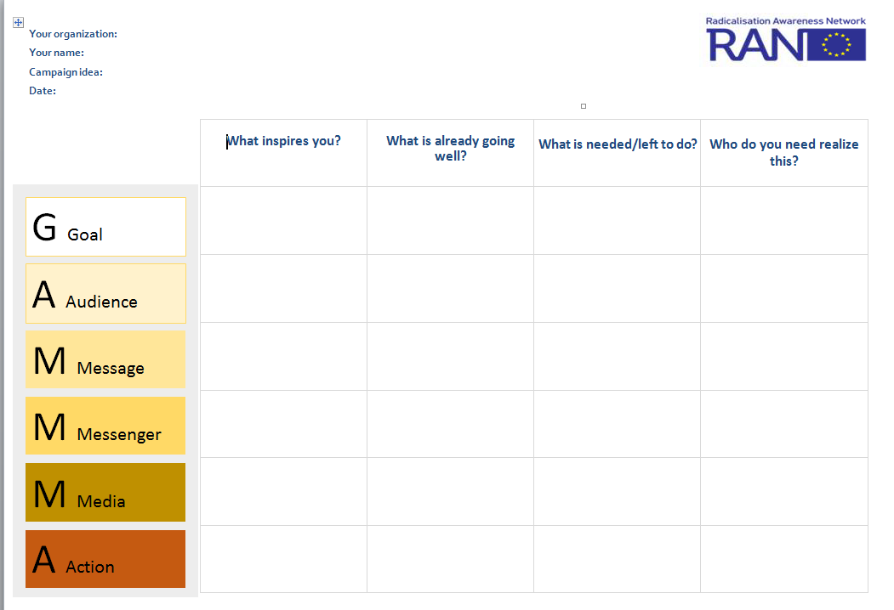

Slide 9
Program na dziś
G Goal
(Cel)
A Audience
(Odbiorcy)
09.00 Powitanie
09.45 Nakreślenie kontekstu
10.30 Kawa
11.00 Jak rozwijać swoją D/A strategię online
12.30 Lunch
13.30 Jak funkcjonuje online
15.30 Herbata
16.15 Budowanie zdolności
17.00 Zakończenie
M Message
(Komunikat)
M Messenger
(Orędownik)
M Media
A Action
(Działanie)
Notes:
Program wg tematów
Nakreślenie kontekstu
Podejście GAMMMA
Brutalne komunikaty ekstremistyczne lub terrorystyczne
Dekonstrukcyjne i alternatywne narracje online
Jak rozwijać swoją D/A strategię online
Prowadzenie kampanii online
Strategie komunikacyjne
Łączenie zaangażowania online – offline
Jaki masz cel?
Kto jest twoją docelową grupą odbiorców?
Jak brzmi twój komunikat?
Kto jest orędownikiem?
Trzy wzorce kampanii
Jak funkcjonuje online
Od strategii do działania
Online = dynamiczny dialog
W jaki sposób wpłyniesz na zmianę zachowania?
Trzy duże platformy mediów społecznościowych
Czy jestem na dobrej drodze?
Mowa nienawiści online: jak reagować?
Narzędzia, podręczniki, tutoriale
Budowanie zdolności
Od budowania zdolności do wezwania do działania
Analiza SWOT
Współpraca z OSO z agencjami reklamowymi

Slide 10
Nakreślenie kontekstu
09.45 – 10.30

Slide 11
Brutalne komunikaty ekstremistyczne lub terrorystyczne
Dyskusja na forum grupy
Jakiego rodzaju brutalne komunikaty ekstremistyczne
lub terrorystyczne znasz?
Co przyciąga twoją docelową grupę odbiorców? Dlaczego?
Notes:
Note to trainer
Prevent identification bias before mismatch between trainer and trainees occur
First ask for actual experience and ideas of the participants before showing examples of alien examples
10’

Slide 12
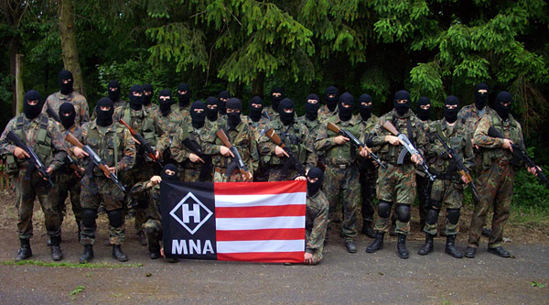
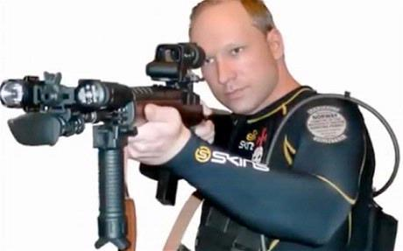

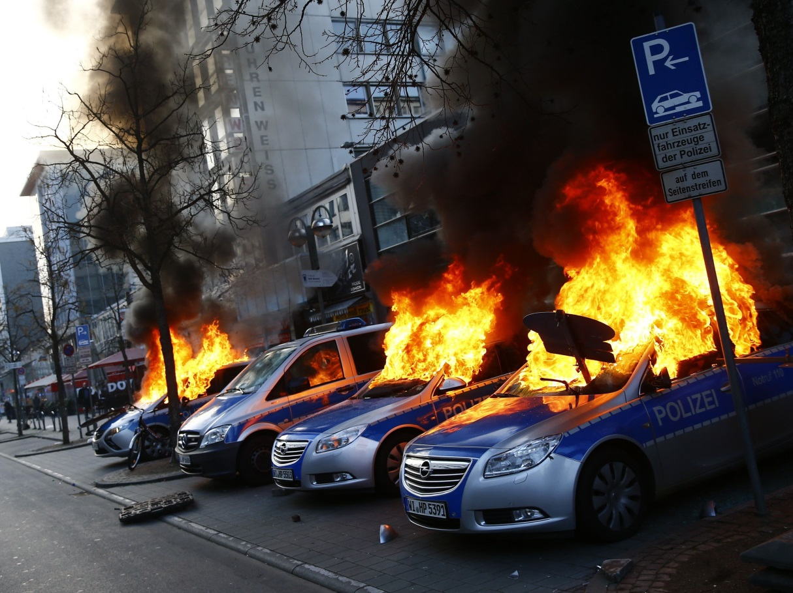
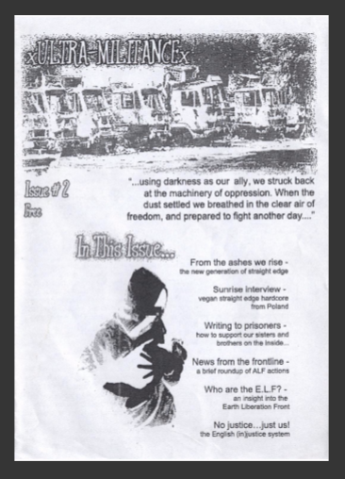


Slide 13
Definicja
Brutalny ekstremizm
Popieranie, przygotowywanie lub w inny sposób wspieranie bądź uczestniczenie w ideologicznie motywowanej lub usprawiedliwianej przemocy z zamiarem promowania celów społecznych, gospodarczych lub politycznych
Radykalizacja
Rosnąca gotowość do realizowania i/lub wspierania – w razie konieczności niedemokratycznymi środkami – daleko idących zmian w społeczeństwie, które są sprzeczne z porządkiem demokratycznym lub mu zagrażają
Notes:
Podejście RAN do skutecznego przeciwdziałania radykalizacji zostało ujęte w skrócie jako „DNA RAN”.
Zaangażowanie i szkolenie praktyków z pierwszej linii ma zasadnicze znaczenie: to właśnie oni będą pierwszym profesjonalnym punktem kontaktu z zagrożonymi osobami. Aby mogli zastosować podejście prewencyjne, muszą znać oznaki radykalizacji i wiedzieć, jak szukać pomocy w postępowaniu z nim, utrzymując pozytywną relację z daną osobą.
Zapobieganie ma kluczowe znaczenie: niezwykle istotne jest skupienie się na interwencjach mających na celu usunięcie gruntu, na którym oprze się radykalizacja, aby przeciwdziałać tym procesom albo je zatrzymywać na jak najwcześniejszym etapie.
Kluczem jest podejście międzyagencyjne: aby przeciwdziałać radykalizacji i chronić zagrożone osoby, niezbędna jest współpraca międzyagencyjna, która zapewni spójną i wiarygodną sieć. W ramach sieci można będzie dzielić się fachową wiedzą i informacjami, omawiać przypadki, a także ustalać i podejmować wspólne decyzje co do najlepszego sposobu działania. Sieci powinny składać się z przedstawicieli organów egzekwowania prawa, profesjonalnych organizacji opiekuńczych oraz NGO i przedstawicieli społeczeństwa.
Specjalne interwencje dostosowane do warunków lokalnych mają zasadnicze znaczenie: każda zagrożona osoba jest inna, przez co wymaga indywidualnego podejścia. Ważne jest, żeby poznać środowisko danej osoby, jej żale, motywacje, obawy, frustracje itp., aby być w stanie opracować odpowiednią interwencję. Poza czynnikami wewnętrznymi, uwzględnić należy czynniki zewnętrzne, takie jak środowisko społeczne danej osoby i inne lokalne uwarunkowania, aby zapewnić skuteczne wsparcie.

Slide 14
Radykalizacja według RAN
Radykalizacja to proces.
Istotne znaczenie ma postawienie granicy między poglądami, nawet jeżeli są skrajne, a brutalnymi działaniami będącymi następstwem skrajnych poglądów
Ważne jest, aby skoncentrować się na zdolności roztropnego rozróżniania między rozmaitymi rodzajami przemocy
Notes:
Radykalizacja = proces, w którym w grę wchodzi wiele czynników i różne ścieżki
Młodzież (rodziny, społeczności) to raczej ofiary aniżeli sprawcy
Przeciwdziałanie polega na ochronie narażonej na zagrożenia ludności/społeczności
Podejście RAN do skutecznego przeciwdziałania radykalizacji zostało ujęte w skrócie jako „DNA RAN”.
Zaangażowanie i szkolenie praktyków z pierwszej linii ma zasadnicze znaczenie: to właśnie oni będą pierwszym profesjonalnym punktem kontaktu z zagrożonymi osobami. Aby mogli zastosować podejście prewencyjne, muszą znać oznaki radykalizacji i wiedzieć, jak szukać pomocy w postępowaniu z nim, utrzymując pozytywną relację z daną osobą.
Zapobieganie ma kluczowe znaczenie: niezwykle istotne jest skupienie się na interwencjach mających na celu usunięcie gruntu, na którym oprze się radykalizacja, aby przeciwdziałać tym procesom albo je zatrzymywać na jak najwcześniejszym etapie.
Kluczem jest podejście międzyagencyjne: aby przeciwdziałać radykalizacji i chronić zagrożone osoby, niezbędna jest współpraca międzyagencyjna, która zapewni spójną i wiarygodną sieć. W ramach sieci można będzie dzielić się fachową wiedzą i informacjami, omawiać przypadki, a także ustalać i podejmować wspólne decyzje co do najlepszego sposobu działania. Sieci powinny składać się z przedstawicieli organów egzekwowania prawa, profesjonalnych organizacji opiekuńczych oraz NGO i społeczeństwa.
Specjalne interwencje dostosowane do warunków lokalnych mają zasadnicze znaczenie: każda zagrożona osoba jest inna, przez co wymaga indywidualnego podejścia. Ważne jest, żeby poznać środowisko danej osoby, jej żale, motywacje, obawy, frustracje itp., aby być w stanie opracować odpowiednią interwencję. Poza czynnikami wewnętrznymi, uwzględnić należy czynniki zewnętrzne, takie jak środowisko społeczne danej osoby i inne lokalne uwarunkowania, aby zapewnić skuteczne wsparcie.

Slide 15
Jak ugrupowania ekstremistyczne nawiązują kontakt?
Wiele rodzajów brutalnych narracji ekstremistycznych
Prawicowy ekstremizm, ekstremizm o podłożu religijnym
Różne brutalne ideologie ekstremistyczne stosują podobne podejścia komunikacyjne:
  Czynniki wypychające i przyciągające
  Połączenie apelu emocjonalnego z niezwykle racjonalną argumentacją
  Głowa (rozum) + serce (emocje) + brzuch (intuicja)
Notes:
Przykłady czynników wypychających
Podsycanie żalu – wykluczenie; silne poczucie niesprawiedliwości; poczucie upokorzenia; sztywne myślenie binarne; teorie konspiracyjne; poczucie bycia ofiarą.
Podsycanie poczucia marginalizacji – dyskryminacja; ograniczona mobilność społeczna; niski poziom wykształcenia; bezrobocie; przestępczość.
Narracje polityczne – głównie „Zachód prowadzi wojnę z islamem”. Ponadto zakaz noszenia zasłony; sytuacje kryzysowe wywołane przez karykatury; islamofobia.
Przypisywanie sobie ideologicznej i religijnej słuszności – apokaliptyczna przepowiednia; brutalna interpretacja dżihadu; poczucie, że islam stał się obiektem ataków i pragnienie obrony wspólnoty islamskiej; pogląd, że Zachód to niemoralny sekularyzm.
Podsycanie kryzysów kulturowych i tożsamościowych – marginalizacja kulturowa; brak przynależności czy to do społeczeństwa rodzimego, czy do społeczeństwa, z którego wywodzą się rodzice; wzmacnianie religijnej solidarności z muzułmanami na całym świecie.

Slide 16
Dyskusja
Podejście 1-na-1?
Ekstremistyczne
zachowania
Rekrutacja
Wzbudzanie zainteresowania
Zagrożeni
Odbiorcy docelowi?
(Bardzo uproszczony model)
Notes:
Dyskusja na forum w grupy
Radykalizacja ma różne etapy. Na jakim etapie twoja organizacja interweniuje (chce interweniować)?
Różne formy interakcji z docelowymi grupami odbiorców. Co wybierasz: mowę mającą zapobiegać, alternatywną, narracyjną czy dekonstrukcyjną?
Kluczem jest wymiar lokalny. Jak media społecznościowe mogą posłużyć za przydatne narzędzie na potrzeby interwencji?

Slide 17
Czy komunikacja online może stać się narzędziem interwencji?
„Wiele można osiągnąć poprzez ponowne
wykorzystywanie, adaptowanie
i budowanie na sukcesie innych kampanii”
Notes:
Dobrzy artyści kopiują, wielcy kradną – to dobrze znane porzekadło w sektorze kreatywnym
Czy pamiętacie kampanie, które was zainspirowały?
Teraz zaprezentujemy kilka przykładów dobrze znanych kampanii, które mogą wam pomóc opracować własną:
Not Another Brother (Quilliam Foundation – James Russell)
Netz-gegen-nazis. Prowadzili działalność offline i prezentowali ją online: http://www.netz-gegen-nazis.de
W tych przykładach skupiono się tylko na zwalczaniu polaryzacji zamiast zaoferować dekonstrukcyjną lub alternatywną narrację. Pokazują oznaki solidarności i wspólnoty.

Slide 18
https://youtu.be/IjIQ0ctzyZE
Przykład 1 #Notanotherbrother
Notes:
https://youtu.be/IjIQ0ctzyZE
Link odsyła do filmu wideo w serwisie YouTube, czas trwania 1:41’

Slide 19
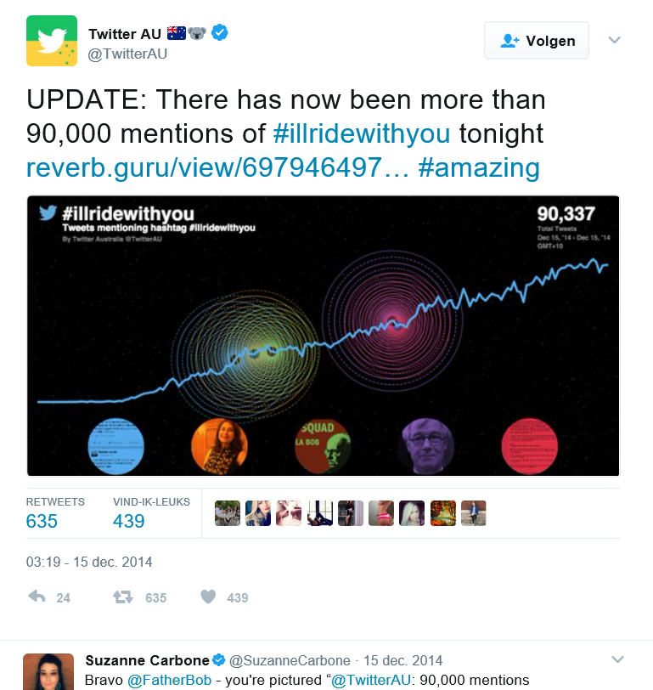
Link…
Przykład 2
Notes:
Note to trainer: I’ll ride with you started as an online twitter campaign immediately after racial insult event in Australia. The hashtag and its cause became adopted by a national educational programme.
Grudzień 2014 r.
Poniedziałkowy kryzys zakładniczy w Sydney, Australia, mógł się zakończyć, ale okoliczności związane z tym zdarzeniem – trzy osoby, w tym uzbrojony napastnik, straciło życie a cztery kolejne zostały ranne w wyniku trwającego 16 godzin impasu – pozostają niejasne. Niewiele wiadomo o motywach podejrzanego Man Monisa, ani o szczegółach policyjnej operacji, która doprowadziła do zakończenia kryzysu.
Ta dominująca niepewność wzbudziła gwałtowną reakcję online w stosunku do australijskich muzułmanów. Doniesienia o wzięciu zakładników szybko się rozeszły – w tym informacje o wyznawanej religii i narodowości napastnika, a także o czarnej fladze i widniejącej na nim szehady, czyli muzułmańskiego wyznania wiary – główny hashtag opisujący zdarzenie na Twitterze, #SydneySiege, wyraził ujawniającą się od czasu do czasu i przewidywalną brzydką stronę internetu. Pojawiły się ksenofobiczne i antymuzułmańskie tweety, a ultraprawicowe ugrupowanie Australian Defence League zagroziło starciami na przedmieściach Sydney, w dzielnicy Lakemba w większości zamieszkanej przez muzułmanów.
Facebook
W pociągu jeden z pasażerów podobno zauważył, że muzułmanka zdjęła hidżab, najprawdopodobniej z obawy, że stanie się celem ataku. Tenże pasażer powiedział, żeby założyła go ponownie i zaproponował, że odprowadzi ją na znak solidarności. To był początek #IllRideWithYou. Hashtag rozprzestrzenił się lotem błyskawicy i nadal utrzymuje się wśród trendów na całym świecie, godziny po zakończeniu kryzysu zakładniczego.
Źródło: https://www.theatlantic.com/international/archive/2014/12/illridewithyou-hashtag-sydney-siege-anti-islam-australia/383765/

Slide 20

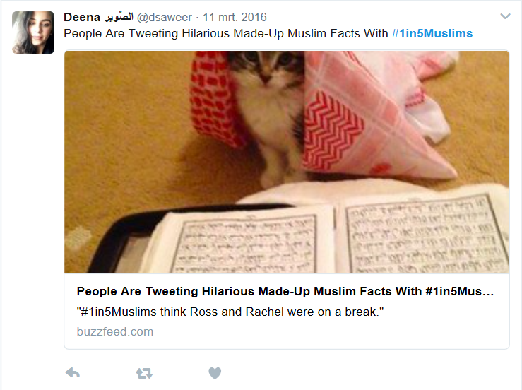
Przykład 3

Slide 21

Notes:
Ofiaruj datek z nienawiści
Kampania, w której każde zgłoszenie mowy nienawiści jest zamieniane na datek na rzecz uchodźców.
https://www.youtube.com/watch?v=ykH6peLv1wk (film wideo usunięto)
http://www.hasshilft.de/index_en.html

Slide 22
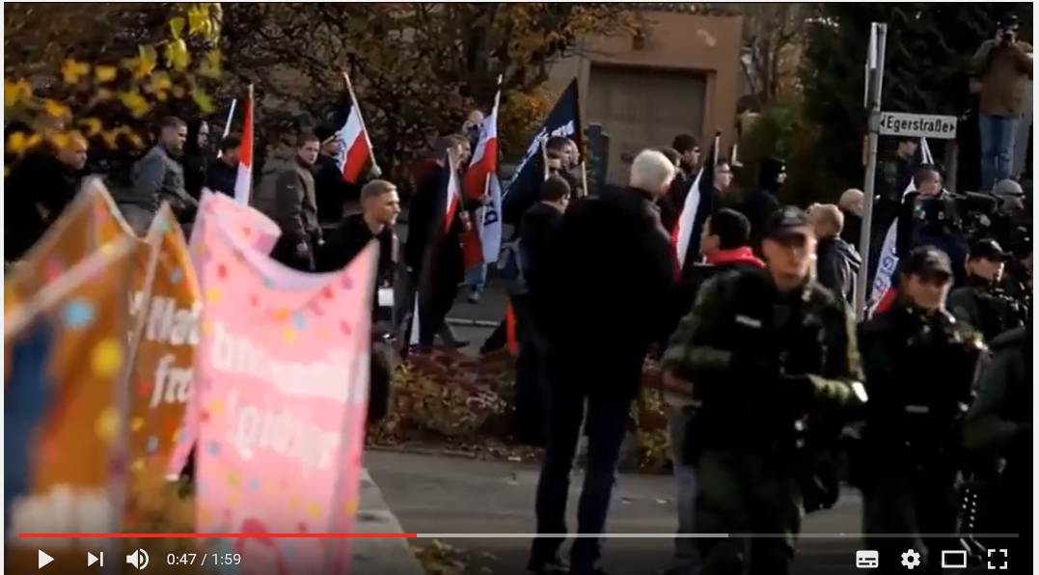
Notes:
https://www.youtube.com/watch?v=6aY2ILXeN64
Nazis against Nazis - Exit Deutschland Campaign Wunsiedel [angielski]
Naziści przeciw Nazistom
W czasie marszu protestacyjnego neonazistów każdy metr, jaki przemaszerowali, był sponsorowany między innymi przez organizacje charytatywne działające na rzecz uchodźców.
Film wideo: https://www.youtube.com/watch?v=KvjIYl_Nlao
Witryna: http://www.exit-deutschland.de/english/

Slide 23
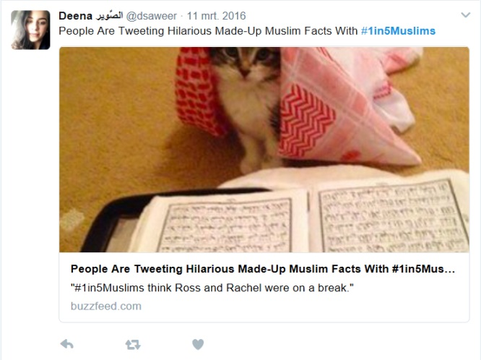

Przemyślenia na forum grupy
Co zobaczyliście? Co czuliście?

Slide 24
Przerwa na kawę
10.30 – 11.00

Slide 25
Jak rozwijać swoją strategię online
11.00 – 14.30 (w tym przerwa na lunch)

Slide 26
Prowadzenie kampanii online: dlaczego?
Dawanie ludziom szansy, by ich głos został usłyszany
Edukowania docelowej grupy odbiorców
Budowanie sieci
Notes:
Ten slajd i 3 kolejne definiują, czym jest prowadzenie kampanii. Dzielimy się także pewnymi wskazówkami dotyczącymi relacji między online a offline.
Internet jest przestrzenią otwartą. Ludzie będą reagować. Zarówno zwolennicy, jak i przeciwnicy będą odpowiadać na twoje posty, tweety i filmy wideo.
Przykład: Ruch #Blacklivesmatter nie jest koordynowany z jednego miejsca.
Twitter definiuje prowadzenie kampanii online jako „odkrywanie powiązań” > ludzie dołączą do rozmowy, którą rozpoczniesz, wzbogacając ją o własne opinie i doświadczenia.

Slide 27
Strategie komunikacyjne
Codzienna
Kampanijna
Reaktywna
Notes:
Komunikacja codzienna
Działania ukierunkowane na upowszechnianie organizacji i jej działalności wśród docelowych odbiorców
Systematycznie podawane informacje, np. harmonogramy działań
Dzielenie się faktami i danymi, które mają istotne znaczenie dla sfery zainteresowań organizacji
Sprawozdania i komunikaty prasowe informujące szerszą opinię publiczną o działalności organizacji i jej osiągnięciach
Sprawozdania roczne itp.
Komunikacja reaktywna
Komunikaty prasowe, spotkania, posty, tweety itp., które następują (bezpośrednio) po pewnego rodzaju zdarzeniach zewnętrznych np. ataku terrorystycznym, prowokacyjnym oświadczeniu polityka, decyzji rady miasta itp.
Celem jest zaznaczenie własnego stanowiska i/lub zachęcenie ludzi do dzielenia się swoimi opiniami na temat zdarzenia i/lub przeciwdziałanie skutkom zdarzenia, np. pogarszaniu się wizerunku odbiorców docelowych wśród szerszej opinii publicznej.
Może być częścią szerzej zakrojonej kampanii, ale także samodzielnym przedsięwzięciem komunikacyjnym.
Prowadzenie kampanii
Kampania to spójny i jednolity zestaw interwencji, działań, sposobów i komunikatów w danym przedziale czasu z wyraźnie nakreślonym celem, który jest rozpoznawany zarówno przez personel i wolontariuszy, jak i odbiorcę docelowego i/lub szerszą opinię publiczną. Cel może być określony w ramach wezwania do działania. Chcesz, aby ludzie zaczęli (przestali) coś robić. Na przykład kupić samochód, oddać głos na kandydata, ubiegać się o stypendium lub zapisać się na biuletyn. Kampania zawsze ma wyraźne zdefiniowaną docelową grupę odbiorców. W dobrej kampanii wszystkie działania są ukierunkowane na grupę docelową, a nie na osoby trzecie. Nie należy jednak pozostawać ślepym na reakcje, jakie kampania może wzbudzać wśród grup, które nie należą do odbiorców docelowych. Może stać się oczywiste, że trzeba te reakcje uwzględnić, gdyż kolidują ze strategią.

Slide 28

Notes:
W przypadku strategii komunikacyjnych i kampanijnych, zawsze łącz działania online i offline.
Noteingang to stary przykład udanej kampanii niemieckiej, której celem było przeciwdziałanie brutalnym i rasistowskim atakom w pierwszych latach XXI wieku.
To nadal było zanim internet znalazł się w powszechnym użyciu.
Polegała między innymi na znaczkach przekazywanych właścicielom barów, sklepów i osobom prywatnym do umieszczania na swoich drzwiach lub oknach, aby oznaczać bezpieczne miejsca, gdzie ludzie mogą się schronić, kiedy zostaną zaatakowani lub zastraszeni na ulicy.
Interesujące jest szybkie tempo, w jakim ta kampania się rozprzestrzeniła (mimo braku takich mediów jak Twitter i Facebook) oraz prosty i jednoznaczny komunikat.

Slide 29
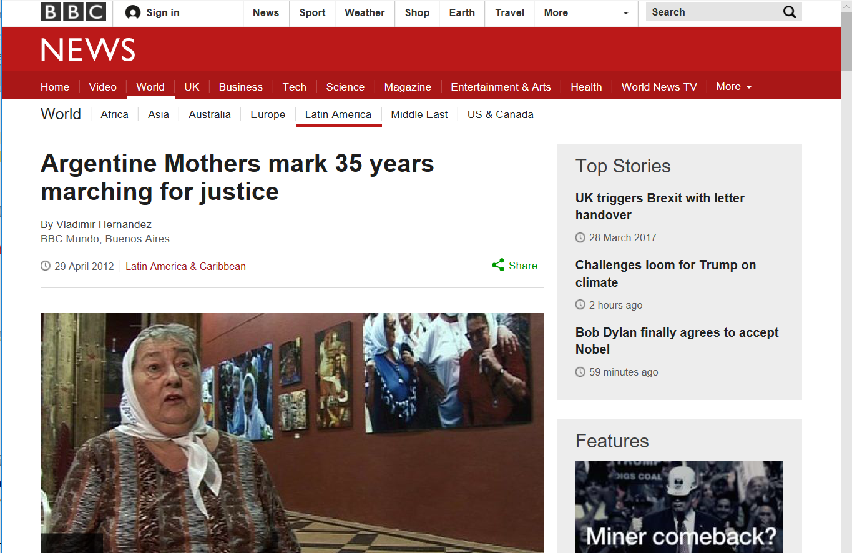
Notes:
Matki z Plaza de Mayo (35 lat)
http://www.bbc.com/news/world-latin-america-17847134

Slide 30
Strategia kampanii
G Goal
(Cel)
A Audience
(Odbiorcy)
Jaki masz cel?
Kto jest twoją docelową grupą odbiorców?
Jak brzmi twój komunikat?
Kto jest orędownikiem?
Odpowiedzi na te pytanie będą pomocne przy opracowywaniu skutecznej strategii kampanii online
wokół alternatywnej lub dekonstrukcyjnej narracji.
M Message
(Komunikat)
M Messenger
(Orędownik)
M Media
A Action
(Działanie)
Notes:
Pytania pokierują cię przez proces przygotowywania udanej strategii kampanii o D/A narracji
Pomogą zrozumieć CO i DLACZEGO w twojej kampanii.
Odpowiedzi pomogą zrozumieć relacje między celem, odbiorcą a kształtem i treścią komunikatu.
Po prostu: czy wiesz, co robisz? Czy podejmowane przez ciebie działania są najbardziej efektywnym sposobem realizacji tego, co zamierzasz, zważywszy na przemyślenia, opinie, wartości i zachowania docelowej grupy odbiorców?

Slide 31
Jaki masz cel?
G Goal
(Cel)
A Audience
(Odbiorcy)
Omówienie na forum grupy
Podawanie informacji, faktów i danych?
Wzmacnianie pozycji ludzi?
Demistyfikacja atrakcyjnych komunikatów ekstremistycznych?
Deradykalizacja?
…?
M Message
(Komunikat)
M Messenger
(Orędownik)
M Media
A Action
(Działanie)
Notes:
Cele kampanii o D/A narracji: przykłady
Zaprezentowanie organizacji i jej działalności
Podnoszenie świadomości problemu humanitarnego
Budowanie społeczności online
Rozpowszechnianie przekonań i/lub komunikatów politycznych
Ukierunkowanie dekonstrukcyjnych narracji przeciw ekstremistycznej propagandzie
Wzmacnianie pozycji odbiorców docelowych i ich środowiska
Ad 3: Budowanie społeczności online, np. the Digital Nun: https://twitter.com/digitalnun?lang=en, http://www.benedictinenuns.org.uk/Community/Community/prayerline.php
Ad 6: Wzmacnianie pozycji grup klientów / członków OSO, aby rozpowszechniać ich własne komunikaty, np. „świadomi twórcy” (Luke Newbold)
Inne cele, na przykład:
interaktywna kampania online, taka jak „oddajcie nasze dziewczynki” z hashtagiem na Twitterze, ale wykorzystaj coś na mniejszą skalę i realistycznego na potrzeby OSO
kampania o alternatywnej narracji wokół np. doradztwa zawodowego / umiejętności życiowych, np. https://www.barclayslifeskills.com/ – narracje online oparte na pozytywnym myśleniu o przyszłości, które sprzyjają włączeniu społecznemu i dzięki temu są alternatywne wobec negatywnych i wstecznych narracji ekstremistycznych poświęconych izolacjonizmowi i oddzieleniu od społeczeństwa

Slide 32
Cele: od czego zacząć?
TWOJE unikatowe zdolności albo sposobności Dlaczego TY?
Celem jest zawsze zmiana zachowania
Wykształcenie lub przyswojenie nowego zachowania
Zaprzestanie robienia czegoś przynoszącego szkodę
Zapobieganie wykształceniu negatywnego lub szkodliwego zachowania
Zmiana istniejącego zachowania
Notes:
Wyjaśnienie:
Prowadzenie kampanii online musi opierać się na istniejącej już działalności/wizerunku/pozycji organizacji.
Należy zacząć od odpowiedzi na pytanie, dlaczego jestem odpowiednią osobą/organizacją do spowodowania zmiany wśród członków mojej docelowej grupy odbiorców.
Dlaczego uważasz, że będą cię słuchać? Co sprawia, że twój głos jest wiarygodny? Jak postrzega cię docelowa grupa odbiorców?
Pomocne pytanie: Czy twoje wartości współgrają z zachowaniami docelowej grupy odbiorczej?
Patrz np. krąg wpływów – krąg zaangażowania wg Coveya
Źródło: Alicia Kearns, slajd #2 Od czego zacząć?

Slide 33
Określanie swojego celu
W jaki sposób określić wyraźne cele i wskaźniki sukcesu
Powinien być mierzalny
Powinien być mały
Powinien być prosty i konkretny
Powinien być określony w czasie
Notes:
W jaki sposób określić wyraźne cele i wskaźniki sukcesu?
Określenie celu jest niezbędne, aby na bieżąco monitorować i mierzyć oddziaływanie. Ciągły monitoring pomoże w dwóch rzeczach:
Pomoże ustalić, czy wybrane zostało prawidłowe podejście w kampanii oraz czy podejmowane działania przynoszą pożądane efekty. Na przykład, jeżeli celem jest zmobilizowanie 100 osób w ciągu 10 tygodni, to liczba nowo mobilizowanych osób musi powiększać się o 10 tygodniowo.
Dzięki temu poznasz mocne i słabe strony kampanii. Umożliwi to ciągłe udoskonalanie i dostosowywanie kampanii. Na przykład, jeżeli docelowa grupa odbiorców nie reaguje na twoje wpisy na Facebooku, możesz zastanowić się, czy FB jest odpowiednią platforma do komunikowania się z nimi.
Z zasady nie masz możliwości pomiaru wzrostu bądź spadku stopnia radykalizacji wśród docelowej grupy odbiorców, gdyż twoja organizacja nie ma narzędzi do przeprowadzenia tego typu badań/sondaży; nie ma też bezpośredniego związku między twoimi przedsięwzięciami kampanijnymi a zmianą postawy/przemyśleń/działań wśród docelowej grupy odbiorców.
Niemniej możesz mierzyć liczbę osób, która kontaktuje się z tobą bądź twoją organizacją.
Przykład: wzrost o x uczestników w twojej działalności, wolontariuszy w twojej organizacji, wniosków o wsparcie, doradztwo w określonym przedziale czasu.

Slide 34
Przykłady inteligentnych celów
Trudne do osiągnięcia
Obniżenie o 30% liczby muzułmanów w wieku 35-45 lat wyjeżdżających z Birmingham i Tower Hamlets do Turcji/Syrii/Iraku, aby stać się zagranicznymi bojownikami terrorystycznymi do maja 2017 r.
Realistyczne do osiągnięcia
Zwiększyć w ciągu sześciu miesięcy o 65% liczbę dziewcząt w wieku 13-18 lat z South Thanet kontaktujących się z naszą linią telefoniczną w celu zasięgnięcia porady dotyczącej przyjaciela zagrożonego radykalizacją przez prawicowe brutalne ugrupowania ekstremistyczne, aby obniżyć liczbę zradykalizowanych osób na naszym obszarze.

Slide 35
Ćwiczenie
Przygotowanie samodzielne (10 minut)
Określ cel (bieżącej kampanii online) swojej organizacji
Zadbaj, aby był mierzalny, mały, prosty i konkretny oraz określony w czasie
Porównajcie wyniki w małych trzyosobowych grupach (10 minut)
Notes:
Pomocne pytania
Do ilu osób z docelowej grupy odbiorców uda się dotrzeć?
Jak brzmi wezwanie do działania?

Slide 36
Kto jest twoją docelową grupą odbiorców?
G Goal
(Cel)
A Audience
(Odbiorcy)
Jak odbierają i przekazują informacje?
Jakie jest ich środowisko online?
W jakich realiach żyją?
Jakiego języka używają?
Jakie są ich procesy poznawcze?
M Message
(Komunikat)
M Messenger
(Orędownik)
M Media
A Action
(Działanie)
Notes:
Zawęź do minimum krąg swoich odbiorców: definiuj, definiuj, definiuj
Zagrożone młode osoby, rodzice, rodzina, przyjaciele, nauczyciele…?
Mężczyźni, kobiety? Pochodzenie kulturowe?
Stopień włączenia społecznego? Dochód? Wykształcenie?
Pracujący/bezrobotni?
Środowisko społeczne: chroniące czy permisywne?
Nowicjusze w kontakcie z myślą radykalną czy zradykalizowani?
Gdzie mieszkają?
Inspirowani religijnie czy politycznie?
Otwarci na wymianę opinii i poglądów?
Obejrzyj kolejnej slajdy poświęcone dalszym pytaniom o charakterystykę twojej docelowej grupy odbiorców.
Patrz także artykuł „How to Identify Target Audience” autorstwa EFD. Zostanie rozesłany do uczestników.

Slide 37
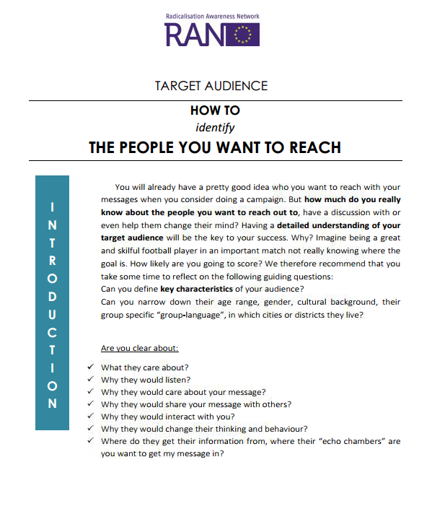

Slide 38
Notes:
Czy dobrze znasz swoich odbiorców?
Zadaj sobie odpowiednie pytania
Uwaga: Obejrzyj także poprzednie i kolejne slajdy, aby zapoznać się z przykładami pytań.
Schemat opiera się na doświadczeniach zdobytych w czasie opracowywania komercyjnych strategii marketingowych.
Z prezentacji Alicii Kearns:
Jak odbierają i przekazują informacje?
W jakich realiach żyją?
Jakiego języka używają?
Jakie są ich procesy poznawcze?

Slide 39

Czy dobrze znasz swoich docelowych odbiorców?
Kim jesteś?
Ćwiczenie
Podzielcie się na 3 lub 4 grupy
Jeżeli docelowy odbiorca to 1 osoba…
Narysujcie ją
Omówicie jej/jego cechy charakterystyczne ze swoją grupą
Zadawajcie sobie nawzajem pytania, które pomogą uszczegółowić rysunek
20 minut
?
Notes:
Hand-out of drawing paper
Pytania, które mogą być pomocne, aby uzupełnić rysunek o więcej szczegółów:
Jaka jest średnia wieku docelowej grupy odbiorców?
O czym rozmawiasz ze swoją docelową grupą odbiorców?
Jaki jest główny temat rozmów ludzi z twojej docelowej grupy odbiorców?
Jak wygląda środowisko społeczne twojej docelowej grupy odbiorców?
Jak odbierają i przekazują informacje?
W jakich realiach żyją?
Jakiego języka używają?
Jakie są ich procesy poznawcze?
Odróżnij poszczególne docelowe grupy odbiorców:
Młodzi ludzie, rodzice, otoczenie społeczne
Migranci, niski/wysoki dochód, niski/wysoki poziom wykształcenia, pracujący/bezrobotni
Włączeni społecznie lub wykluczeni ze społeczeństwa
Inspirowani religijnie czy politycznie
Środowisko społeczne: chroniące czy permisywne
Zainteresowani myślą radykalną, zaznajomieni z nią
Pasywna grupa docelowa propagandy albo aktywnie prowadząca ekstremistyczną narrację

Slide 40
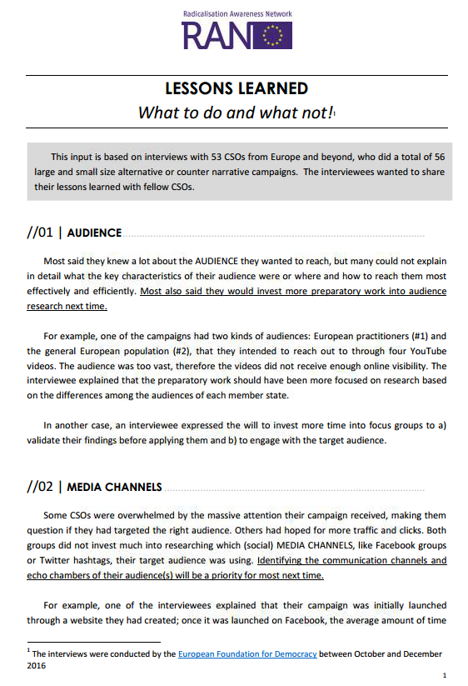
Co robić, a czego nie robić
Odbiorcy
Kanały komunikacji
Monitorowanie i ewaluacja
Wezwanie do działania
Interwencja
Notes:
Patrz artykuł nt. doświadczeń i wniosków: „What to do and what not” przygotowany przez European Foundation for Democracy.
Spostrzeżenia z poprzednich kampanii oparte na ponad 50 wywiadach przeprowadzonych przez EFD z NGO oraz przegląd tematycznej literatury i ewaluacji.

Slide 41
Przerwa na lunch
12.30 – 13.30

Slide 42
Jak brzmi twój komunikat?
G Goal
(Cel)
A Audience
(Odbiorcy)
Podziel się ze mną swoim komunikatem…
M Message
(Komunikat)
M Messenger
(Orędownik)
…jest pozytywny
czy krytyczny?
M Media
A Action
(Działanie)
Notes:
Dyskusja w grupie (10 minut)
Narracje alternatywne
Pozytywna historia odzwierciedlająca tożsamość grupy
Ukierunkowana na włączenie i wzmocnienie pozycji
Oparta na sile twojej organizacji lub inicjatywie
Przynależysz, pasujesz, możesz odnieść sukces
Wezwanie do działania
Narracje dekonstrukcyjne
Odpowiedź lub treść stworzona z zamiarem przeciwdziałania ekstremizmowi i mowie nienawiści online
Kwestionuje brutalny ekstremizm przez pryzmat teologii i humoru, obnażając hipokryzję i kłamstwa
Dyskredytuje, uwypukla sprzeczności i demistyfikuje brutalny ekstremizm
Źródło
Warsztaty RAN C & N nt. propagandy dżihadystycznej i sposobów reagowania, 3-4 października 2016 r.

Slide 43
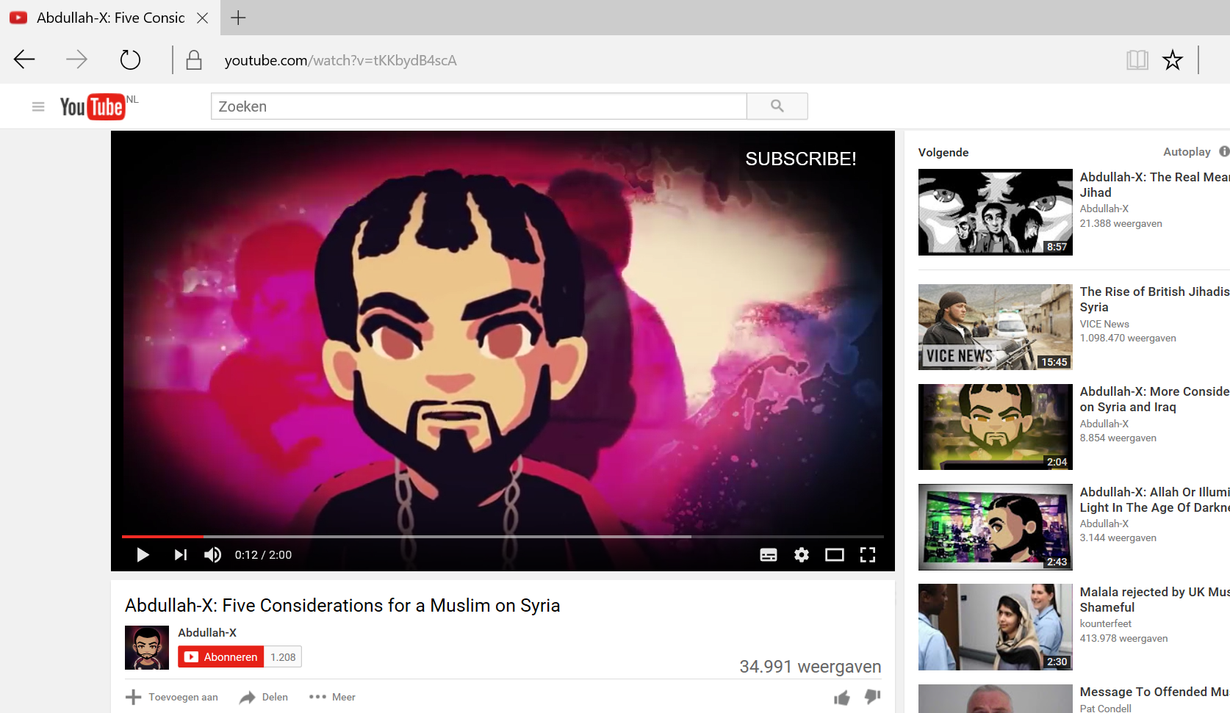
Notes:
Abdullah-X: Pięć rzeczy do rozważenia przez muzułmanina w kontekście Syrii
Przykład narracji dekonstrukcyjnej: powody, dla których nie warto jechać do Syrii
https://www.youtube.com/watch?v=tKKbydB4scA

Slide 44
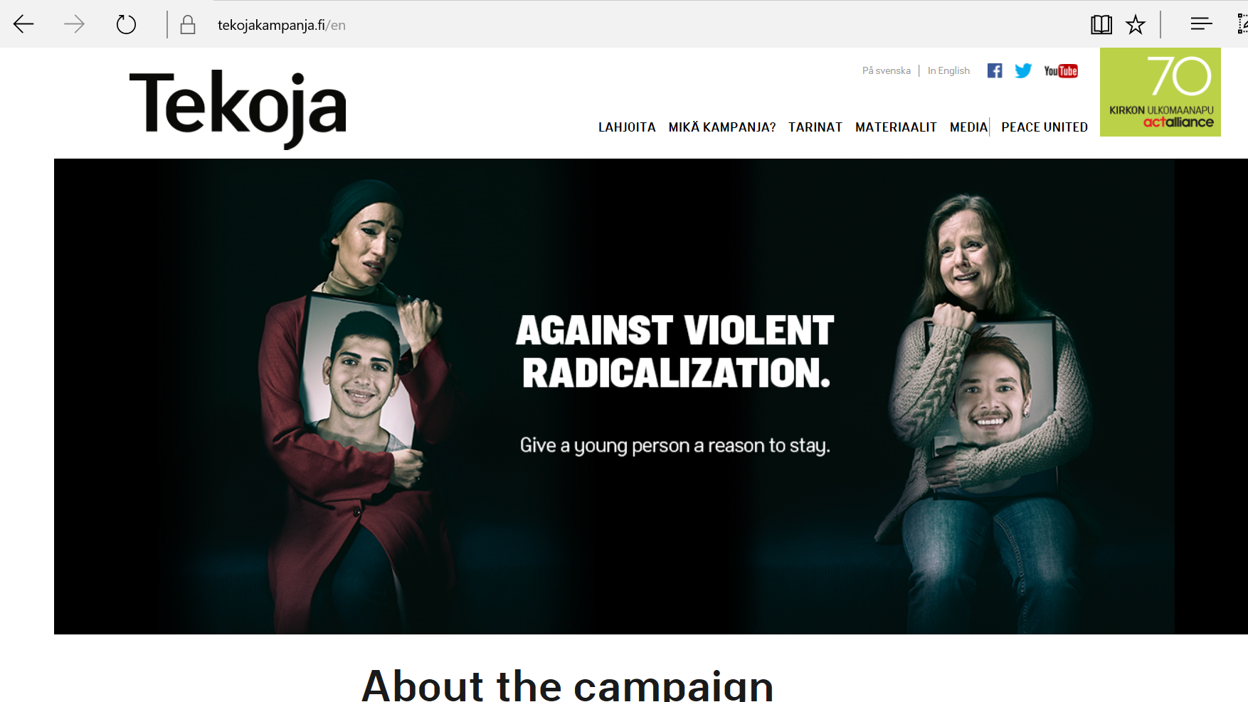
Notes:
Przykład kampanii dekonstrukcyjnej z Finlandii:
https://www.tekojakampanja.fi/en/
Tematem kampanii 2015 Action powadzonej przez Finn Church Aid byli młodzi ludzie i brutalna radykalizacja. Kampania miała na celu pogłębienie wiedzy o czynnikach skłaniających ludzi do dołączania do brutalnych ugrupowań ekstremistycznych oraz zaprezentowanie praktycznych metod zapobiegania brutalnej radykalizacji zarówno w Finlandii, jak i na obszarach konfliktu.

Slide 45
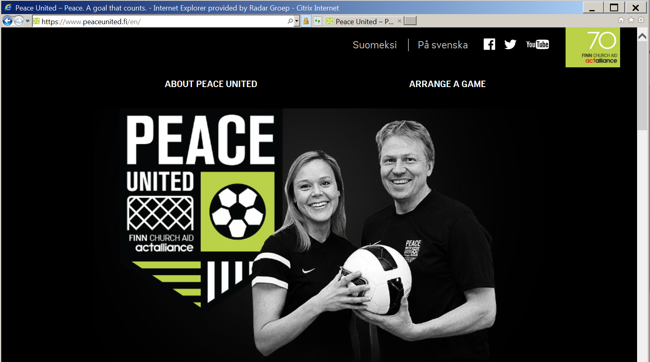
Notes:
Przykład alternatywnej kampanii Church of Finland: piłka łączy.
https://www.peaceunited.fi/en/
Na piłkarską kampanię Peace United (Zjednoczeni w pokoju) składają się elementy zarówno online, jak i offline: filmy wideo, gry planszowe, testy, quizy itp.
Publikacje można znaleźć tutaj: https://www.peacemakersnetwork.org/our-work/thematic-expertise/

Slide 46
Jak opracować atrakcyjne treści
Pamiętaj cały czas o celach kampanii!
  Jeżeli twoim celem jest interakcja z odbiorcami, to przygotuj treści wystarczająco interesujące, aby skłonić ich do rozmowy.
  Jeżeli chcesz, aby odbiorcy podjęli działania, zastanów się, jak ich do tego przekonać?
  Jeżeli chcesz, aby się czegoś nauczyli, nie zachowuj się jak nauczyciel.
Przygotuj treści o wartości dodanej, aby było przyjemnie i interesująco!

Slide 47
Kto jest orędownikiem?
G Goal
(Cel)
A Audience
(Odbiorcy)
Dyskusja na forum grupy
Komunikat i orędownik w
następujących przykładach…
… czy są wiarygodni, konsekwentni,
frapujący, spójni?
M Message
(Komunikat)
M Messenger
(Orędownik)
M Media
A Action
(Działanie)

Slide 48
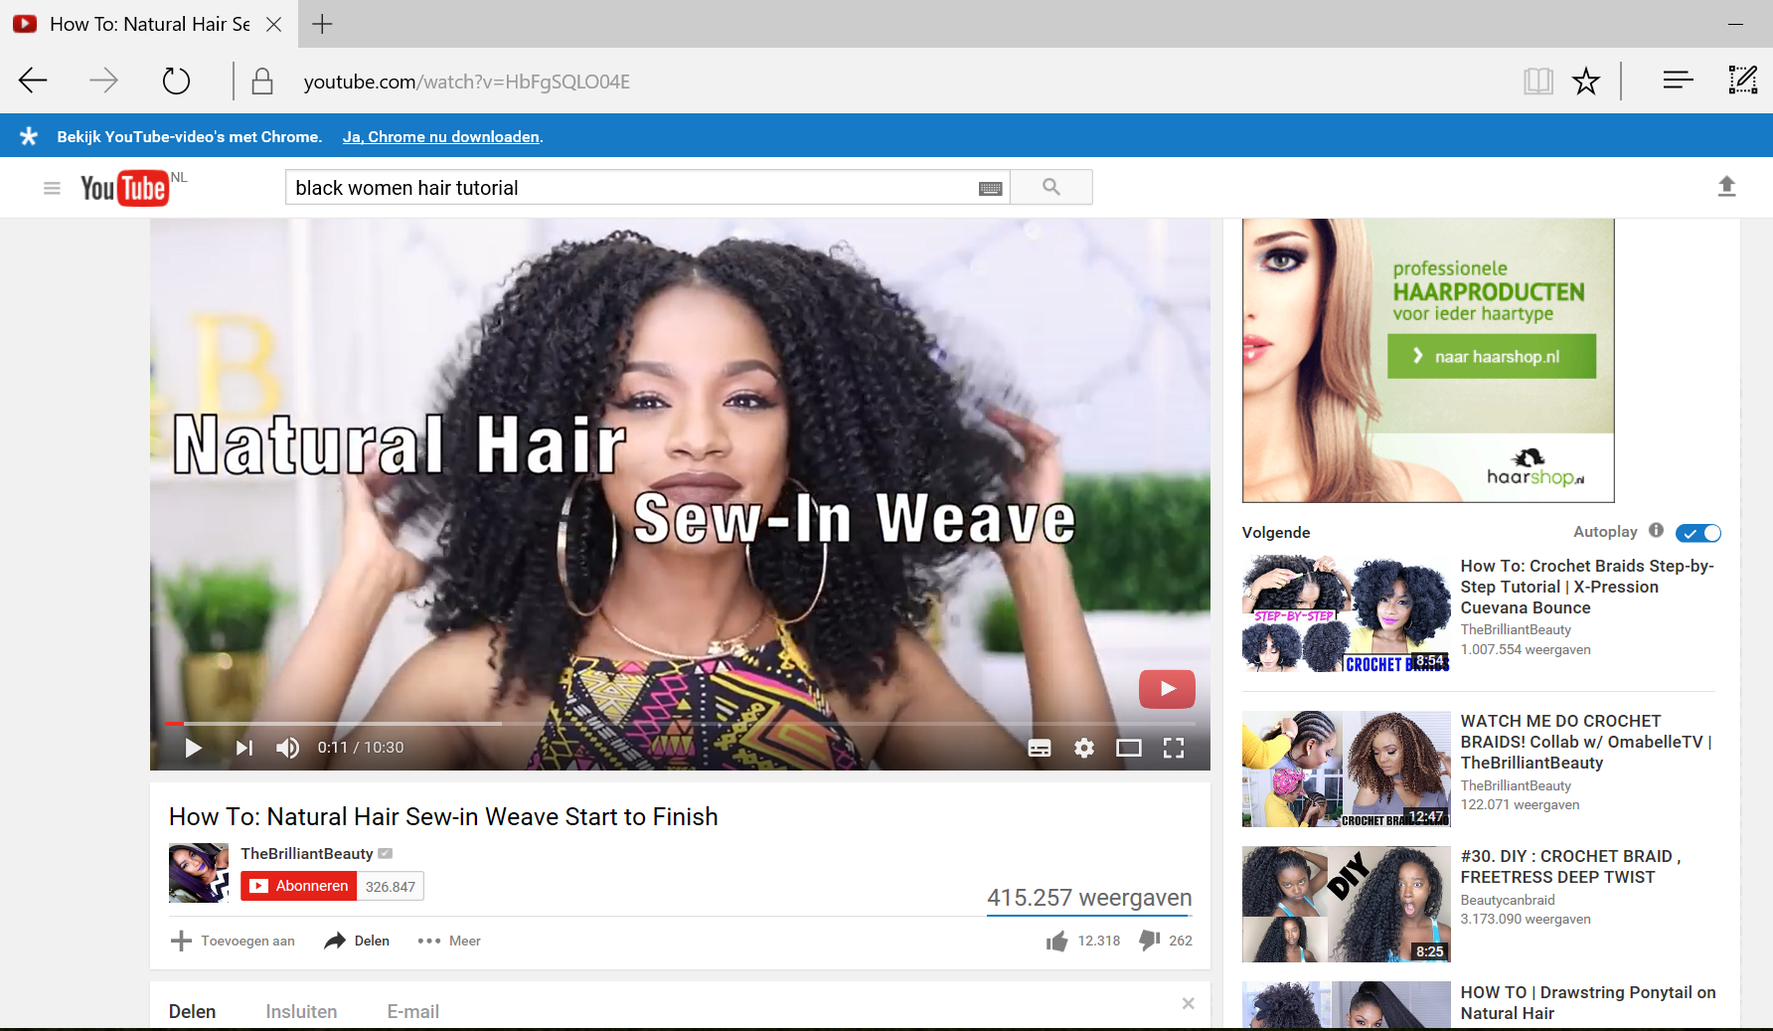
Przykład
Film wideo nt. ciemnych włosów
Notes:
Przykład wiarygodnego orędownika:
W serwisie YouTube można znaleźć wiele instruktażowych filmów wideo, w których czarnoskóre kobiety podpowiadają jak układać włosy. Na przykład jak przypiąć treskę do naturalnych włosów, jak zawijać loki na czarnych włosach albo jak zindywidualizować uzupełnienia z włosów naturalnych z przodu typu lace wig. Filmy wideo są zamieszczane w serwisie YouTube przez kobiety, które zauważyły, że tego typu programy poświęcone urodzie nie były nadawane przez tradycyjne kanały telewizyjne. Zainteresowanie czarnoskórych kobiet poradami dotyczącymi urody zostało zignorowane.
Z tego powodu osoby z „docelowej grupy odbiorców” same zaczęły przygotowywać tego typu tutoriale. Dzięki temu są niezwykle wiarygodne.
https://youtu.be/HbFgSQLO04E

Slide 49
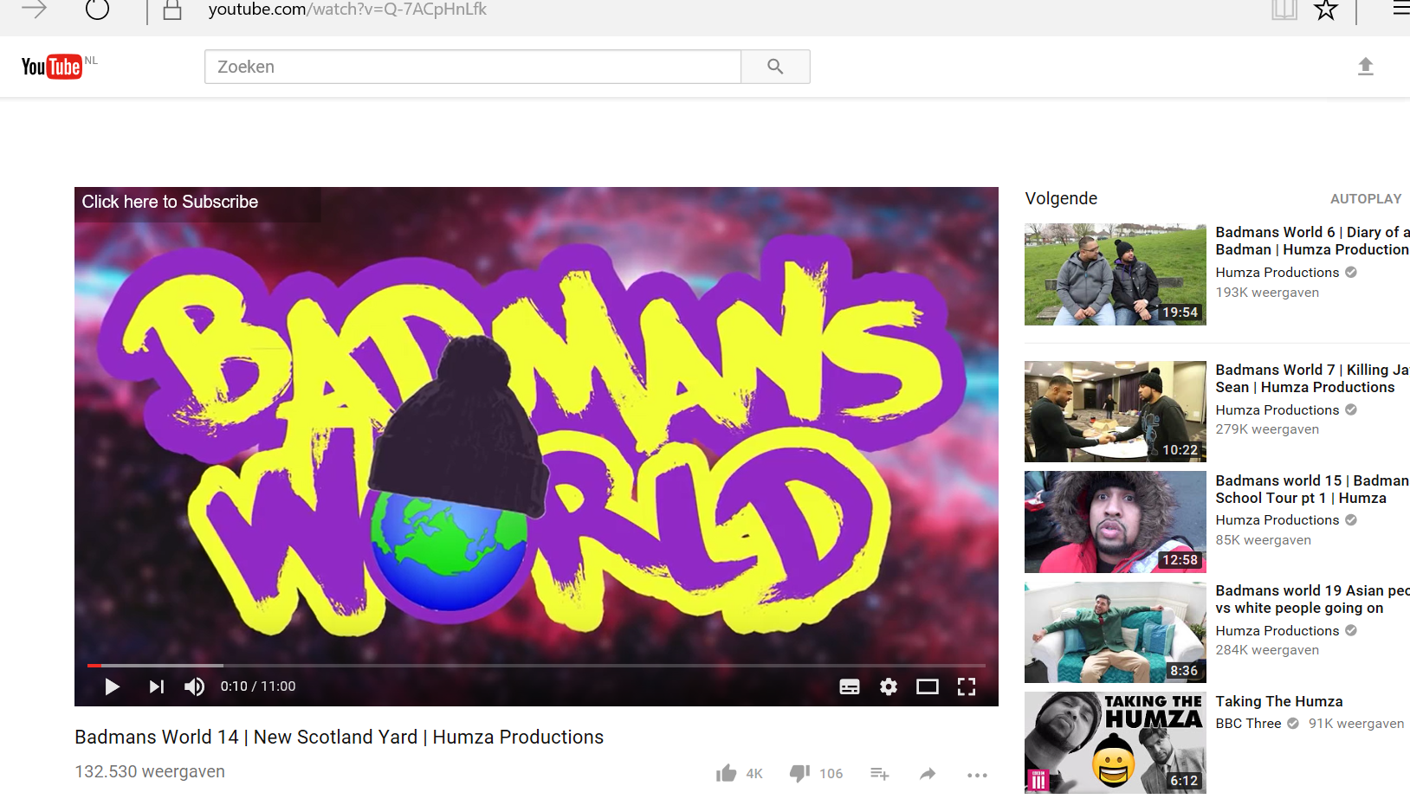
Notes:
Przykład wiarygodnego głosu
Humza Arshad: Badmans World 14 | New Scotland Yard | Humza Productions
https://www.youtube.com/watch?v=Q-7ACpHnLfk

Slide 50
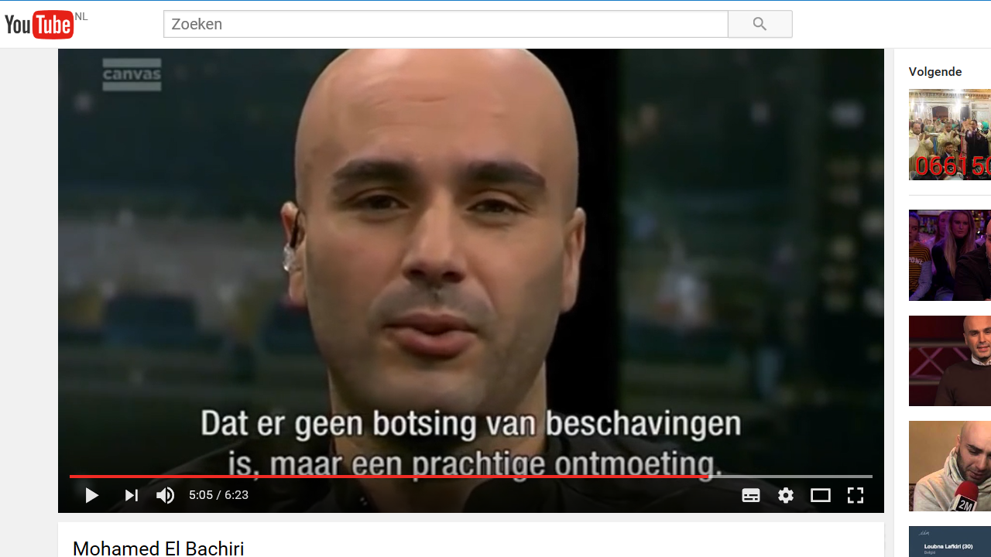
Notes:
Mohamed El Bachiri
Dżihad miłości – również książka
https://t.co/KIn4Wv78ZI

Slide 51
Wiarygodność to klucz do sukcesu
Często orędownik jest skuteczniejszy, kiedy
jest wiarygodny w oczach docelowej grupy odbiorców
Często, ale nie zawsze, wiarygodność wzrasta, kiedy orędownik
jest zarazem frapujący, jak i konsekwentny
posługuje się faktami i danymi, a także emocjami i przekonaniami
Notes:
Note to trainer
Messenger can be a person or a credible voice in another way e.g. tv or radio station or website
Important is that the messenger and his/her message “fit”. A scientist or politician can be a credible voice when we are talking about scientific facts or political discourse.

Slide 52


Głowa
Serce
Brzuch
Orędownik
Odbiorcy
Notes:
Ćwiczenie: Praca w parach
Kim są orędownicy waszej narracji?
Jakie mają powiązania z waszą docelową grupą odbiorców?
Rozdaj papier rysunkowy z narysowanym orędownikiem.

Slide 53
Połowa warsztatów!
G Goal
(Cel)
A Audience
(Odbiorcy)
Mamy już gotowe pierwsze komponenty strategii twojej kampanii!
M Message
(Komunikat)
M Messenger
(Orędownik)
M Media
A Action
(Działanie)
Notes:
Explanation: this slide introduces the next slides where we will explain the use of campaigning templates
Now you know how to define your goal, your target audience and your message, we have the first building bricks that we can use to build a Campaigning Plan.
Introduction to the three templates by EFD.
These are simple instruments for NGOs/CSOs willing to start a C/A Campaign.
Including Practical campaign tips and steps for NGOs as well as hands-on tips for NGOs with limited resources and little experience in the field of communication.
Material includes references to existing more in-depth learning material/handbooks

Slide 54
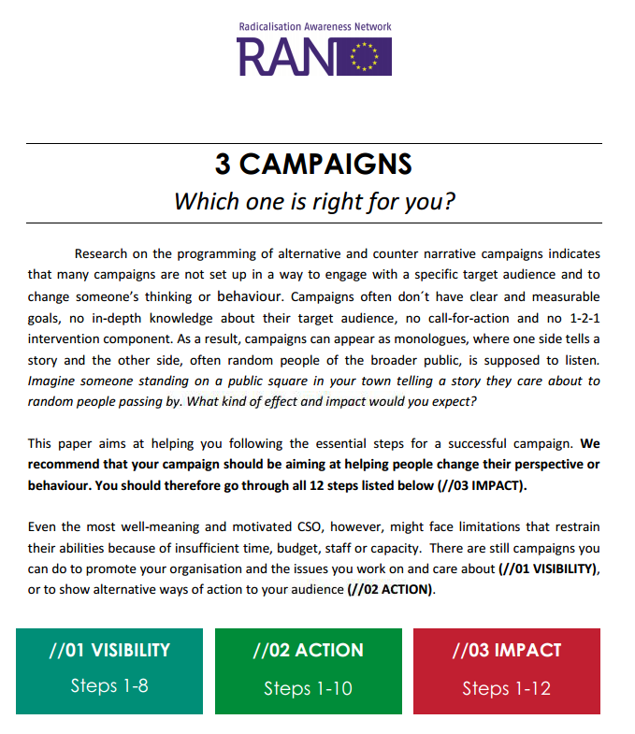
Przydatne narzędzie: wzorce kampanii
1. Widoczność
Dorze przyjrzyjcie się temu, co robimy!
2. Działanie
Możecie zrobić to i to!
3. Oddziaływanie
Nawiąż z nimi kontakt i zmień ich poglądy
Notes:
Wprowadzenie do publikacji 3 kampanie – która jest dla ciebie?
Publikacja prezentuje trzyetapowy wzorzec udanej kampanii o D/A narracji.
Publikacja została przygotowana przez European Foundation of Democracy na podstawie doświadczeń zdobytych w czasie prowadzenia kampanii.
Trzy etapy obejmują łącznie 12 kroków. Wykonując te kroki zadbasz o idealne przygotowanie własnej kampanii.
Widoczność
Określ swój cel: zadbaj, aby był klarowny, realistyczny i mierzalny
Poznaj swojego odbiorcę: poświęć czas na znalezienie i zrozumienie swoich odbiorców
Wybierz cel: zawęź, na tyle na ile to możliwe, docelową grupę odbiorców
Monitoruj i przeprowadzaj ewaluacje: przygotuj mierniki i narzędzia w mediach społecznościowych
Wybierz kanały komunikacji: korzystaj tylko z tych, których używają twoi odbiorcy
Dostosuj swój komunikat: przygotuj komunikaty, które zainteresują twoich odbiorców
Znajdź orędownika: wybierz orędownika wiarygodnego w oczach twoich odbiorców
Zadbaj o bezpieczeństwo: przygotuj się na zniewagi słowne i groźby
Działanie
Wsłuchuj się w reakcje: czy docierasz do odpowiednich osób?
Wezwanie do działania: co odbiorcy powinni teraz zrobić? Jak mogą pomóc?
Oddziaływanie
Interwencja 1-2-1: angażuj poszczególne osoby, rozmawiaj, skłaniaj do (prze)myślenia albo wzmacniaj ich pozycję
Nie przestawaj się uczyć: poświęć czas na dogłębną ewaluację, aby następnym razem osiągnąć jeszcze lepsze wyniki

Slide 55
Jak funkcjonuje online
14.30 – 16.15

Slide 56
Od strategii do działania
G Goal
(Cel)
A Audience
(Odbiorcy)
W tej części
Jak funkcjonuje online
Narzędzia, podręczniki i tutoriale
Wskazówki i chwyty
M Message
(Komunikat)
M Messenger
(Orędownik)
M Media
A Action
(Działanie)

Slide 57



Jakie platformy mediów społecznościowych…
...znasz? (a jakich nie)
  … wykorzystujesz prywatnie lub zawodowo?
  … wykorzystuje twoja docelowa grupa odbiorców?
Jakie luki, szanse i zagrożenia dostrzegasz?
Notes:
Jakie apki masz w swoim telefonie? Jakie apki są w telefonach twoich dzieci?
Wymiana doświadczeń: w parach, małych grupach lub na forum całej grupy.
Sporządź listę platform; podziel je na kategorie: używane przeze mnie, używane przez docelowych odbiorców.
Wykorzystaj obrazek z kolejnego slajdu.
Omów różnice między sposobami korzystania z mediów społecznościowych przez uczestników oraz sposób, w jaki robią to docelowi odbiorcy.
Zastanów się nad znaczeniem tych różnic na forum całej grupy.
20 minut

Slide 58
Media społecznościowe
używane przez docelowych odbiorców
Media społecznościowe
używane przez ciebie
Czy to jest wspólny obszar?
Notes:
Wymiana doświadczeń: w parach, małych grupach lub na forum całej grupy.
Sporządź listę platform; podziel je na kategorie: używane przeze mnie, używane przez docelowych odbiorców.
Wykorzystaj obrazek z kolejnego slajdu.
Omów różnice między sposobami korzystania z mediów społecznościowych przez uczestników oraz sposób, w jaki robią to docelowi odbiorcy.
Zastanów się nad znaczeniem tych różnic.

Slide 59
Docieranie do ludzi ze swoim komunikatem
Zmobilizuj swoją sieć
Poszerz swój zasięg
Zgromadź fanów i zwolenników
Notes:
Zmobilizuj swoją sieć
Blogerzy i vlogerzy będą zamieszczać linki do twoich artykułów
Użytkownicy Facebooka będą zostawiać polubienia i dzielić się linkami do twoich artykułów
Użytkownicy Twittera będą zamieszczać linki do twoich artykułów i odpowiadać innym, którzy to robią
Ludzie będą przesyłać swoim znajomym pocztą e-mail linki do twoich artykułów
Poszerz swój zasięg
Zacznij od osób, które znasz osobiście i jako organizacja
Zamieść linki do artykułów w swojej witrynie i dodaj osobisty komunikat do swoich fanów na Facebooku
Użyj reklam na Facebooku, aby wyjść poza krąg swoich znajomych
Zgromadź fanów i zwolenników
Przekieruj inne media na swoją stronę na Facebooku
Uruchom fan-box w swojej witrynie
Zadawaj swoim fanom pytania, angażuj innych i zachowuj optymizm

Slide 60
Online = dynamiczny dialog
Ciągły stale płynący strumień komunikatów (zamiast jednorazowego wysiłku marketingowego)
Dialog (zamiast monologu)
Otwartość na reakcje
Komunikacja sieciowa (zamiast nadawca > odbiorca)
Osobisty, indywidualny charakter (zamiast masowości, anonimowości)
Po ciemnej stronie: komora pogłosowa i efekt bańki (zamiast konfrontacji z nieznanym)
Notes:
Dyskusja w grupie
Poproś uczestników o sporządzenie listy cech charakterystycznych komunikacji online.
Jeden uczestników może zapisywać wspólne spostrzeżenia na tablicy.
Zapytaj o doświadczenia i rzeczywiste przykłady.
Prowadzenie kampanii online oznacza tak naprawdę podjęcie dynamicznego dialogu:
Możesz komunikować się bezpośrednio z zainteresowanymi odbiorcami;
Możesz nawiązać rozmowę z dziennikarzami, witrynami, blogerami i organizacjami zamieszczającymi linki do swoich historii;
Masz stale możliwość dostosowywania lub korygowania swojego komunikatu i kampanii odpowiednio do uwarunkowań zewnętrznych, np. komentarzy, polubień, dzielenia się i/lub politycznych/społecznych zdarzeń/działań podejmowanych przez inne osoby;
Jeden warunek: ciągły monitoring i pomiar własnego oddziaływania.
Uwaga: często w reżyserce nie jesteśmy sami.
Uwaga: komora pogłosowa i efekt bańki stwarzają niebezpieczeństwo (w kontekście zagrożenia radykalizacją), ale także sposobność (w kontekście oferowania narracji D/A w odpowiednim momencie). Jeżeli znasz treść, język, słownictwo, ton oraz styl zdjęć/materiałów wizualnych organizacji ekstremistycznych/mediów społecznościowych, których celem jest twoja docelowa grupa odbiorców, wówczas
możesz opracować komunikaty w podobny sposób, co ułatwi wyszukiwanie przez przeglądarki internetowe (techniki SEO, ang. Search Engine Optimalisation);
możesz skoncentrować swoje działania online, np. poprzez precyzyjne określenie odbiorców reklam na Facebooku.

Slide 61

Komora pogłosowa albo efekt bańki
Notes:
W branży prasowej komora pogłosowa to metaforyczne określenie sytuacji, w której informacje, poglądy albo przekonania są wzmacniane lub kondensowane poprzez przekazywanie i powtarzanie ich wewnątrz określonego systemu. Wewnątrz owej tak zwanej komory pogłosowej oficjalne źródła często pozostają niekwestionowane, a odmienne lub konkurencyjne poglądy są cenzurowane, odrzucane lub w innym sposób niedostatecznie prezentowane.
Efekt komory pogłosowej, który zachodzi online wynika z łączenia i rozwijania wizji tunelowej przez zharmonizowaną grupę osób. Członkowie społeczności online mogą słyszeć powracające do nich echo własnych opinii, które wzmacnia ich własny system przekonań.
Dzieje się tak, ponieważ internet zapewnia dostęp do szerokiego zakresu łatwo dostępnych informacji i osób, które w coraz większym wymiarze korzystają z nietradycyjnych serwisów informacyjnych.
Przedsiębiorstwa takie jak Facebook, Google i Twitter opracowały algorytmy personalizacji, które bezpośrednio kierują określone aktualności do kanałów informacyjnych online danej osoby.
Ta metoda dobierania treści zastąpiła funkcję tradycyjnego redaktora.
Jeżeli narracja D/A zostanie zaoferowana w odpowiednim momencie, znajomość efektu komory pogłosowej może stworzyć możliwości nawiązania dialogu z docelową grupą odbiorców.
Jeżeli znasz treści, język, słownictwo, ton oraz styl zdjęć/materiałów wizualnych organizacji ekstremistycznych/mediów społecznościowych obecnych w środowisku komory pogłosowej (podmiotów w bańce), wówczas
możesz opracować komunikaty w podobny sposób, co ułatwi wyszukiwanie przez przeglądarki internetowe (techniki SEO, ang. Search Engine Optimalisation);
możesz skoncentrować swoje działania online, np. poprzez precyzyjne określenie odbiorców reklam na Facebooku.

Slide 62
W jaki sposób wpłyniesz na zmianę zachowania?
Pokaż, że to łatwe
Pokaż, że to społeczne
Pokaż, że to cool
Pokaż, że czas ma znaczenie
Notes:
Pokaż, że to łatwe
Wybierz domyślnie najprostszą opcję
Łatwe wezwanie do działania – poproś tylko o 1 rzecz
Pokaż, że to społeczne
Pokaż, że wszyscy tak robią
Wykorzystaj siłę sieci – wspólne działanie i wzajemne wsparcie
Skłoń do publicznego przyjęcia zobowiązania
Pokaż, że to cool
Sława (aspiracje)
Rzadkość
Nagrody
Bilans ryzyko/nagroda
Markowe albo nie?
Pokaż, że czas ma znaczenie
Interwencje w odpowiednim momencie
Koszt w stosunku do korzyści
Szybkie
Źródło: Alicia Kearns

Slide 63
Ćwiczenie
Podzielcie się na 3-osobowe grupy
Poszukajcie w internecie dobrego przykładu dynamicznego dialogu
Omówicie zasady, na których opiera się ten przykład
15 minut

Slide 64


Trzy duże platformy mediów społecznościowych
Notes:
Start every slide by asking participants whether they use these platforms, and how
Wyjaśnienie
Program szkoleniowy CSEP został opracowany w ścisłej współpracy z TW, FB oraz YT.
To największe na skalę światową platformy mediów społecznościowych.
Często warto wybrać jedną z nich na swoją główną platformę. To miejsce, w którym zaczynasz budować swoją społeczność online i/lub kampanię online.
Każda platforma ma szereg zalet i wad, jeżeli chodzi o komunikację online z wybranymi grupami docelowymi. Nietrudno jest poprawić swoje wyniki na każdej z platform, kiedy wiesz co robić, a czego nie robić. In the next 2 hours, we will share with you many tips & tricks and introduce basic techniques, tools and tutorials that can help you in the development and execution of your Campaign.

Slide 65

„70% nastolatków i milenialsów uważa, że twórcy Youtube kształtują kulturę i ich życie”.
Format
Nie musisz zapewniać jakości telewizyjnej.
Youtube sprawia, że kręcenie filmów i ich oglądanie jest teraz znacznie łatwiejsze niż kiedyś.
Notes:
Pytanie do uczestników: ile kanałów YouTube zaprenumerowaliście? Jakie filmy oglądacie najczęściej?
YouTube to 2. pod względem wielkości platforma mediów społecznościowych na świecie. To właśnie tutaj wiele osób zaczyna swoje poszukiwania ekstremistycznych treści.
Jeżeli reprezentujecie instytucję edukacyjną: w jaki sposób utrzymujecie równowagę między zabawnymi a edukacyjnymi, poważnymi treściami? Spora część treści w serwisie YouTube ma charakter edukacyjny, np. seria „Animate” – How to help every child fulfill their potential?
Kiedy pracujecie nad strategią, której celem jest komunikacja z grupami narażonymi na ryzyko, obecność na platformie YouTube także może być przydatna.
Dzięki dobrze opracowanym treściom może się wam udać wejść do komory pogłosowej osób należących do docelowej grupy odbiorców.
Nakręcenie filmu do zamieszczenia w serwisie YouTube NIE jest trudne. Każdy to może zrobić za pomocą smartfona albo tableta.
Dostępnych jest wiele aplikacji do nagrywania, edytowania i stylizowania własnych produkcji.
Większość rzeczy można po prostu zrobić za pomocą własnego urządzenia mobilnego.
Prostota i pewien stopień amatorskości w produkcji może nawet podnieść wiarygodność filmu.
Nie ma znaczenia, że widzowie zobaczą, że film nie został przygotowany przez profesjonalnego filmowca – to zaleta.
To uwydatnia autentyczność komunikatu i sprawia, że jest on bardziej osobisty.
Rys „osobisty” jest kluczem do sukcesu w serwisie YouTube. Nawiązujecie rozmowę z ludźmi, którzy się wami zainteresowali i spodziewają się, że zainteresujesz się nimi – poprzez pokazanie się.

Slide 66
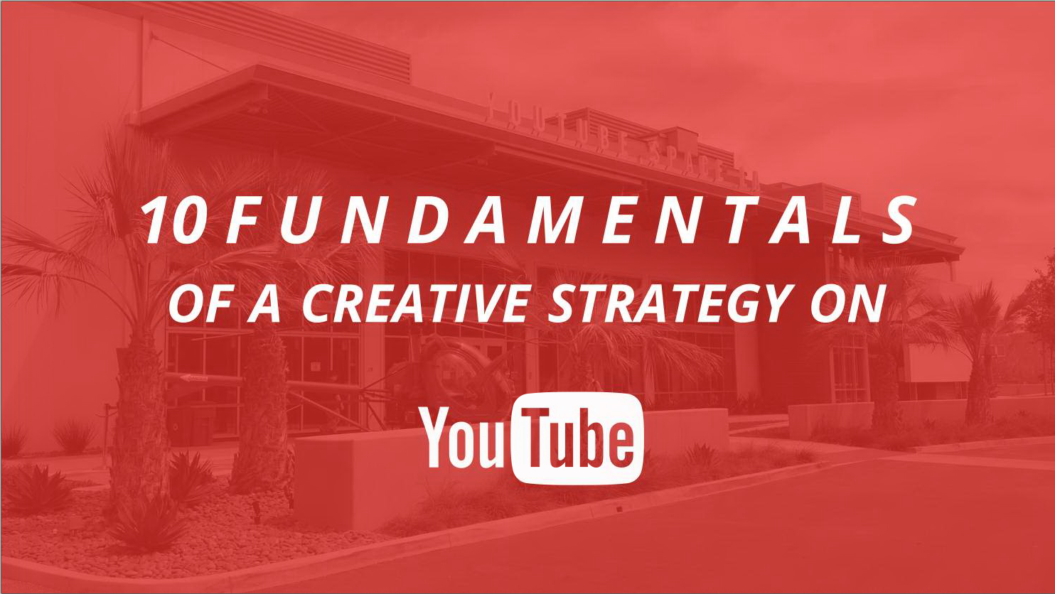
Notes:
Właśnie dowiedzieliśmy się, że format treści w serwisie YouTube jest niezwykle łatwy w obsłudze.
Jak zbudować strategię treści w serwisie YouTube?
Serwis YouTube opracował 10 podstawowych zasad, które mogą być pomocne w przygotowywaniu produkcji osiągających pożądane efekty.
Źródło: Bit.ly/10fundamentals

Slide 67
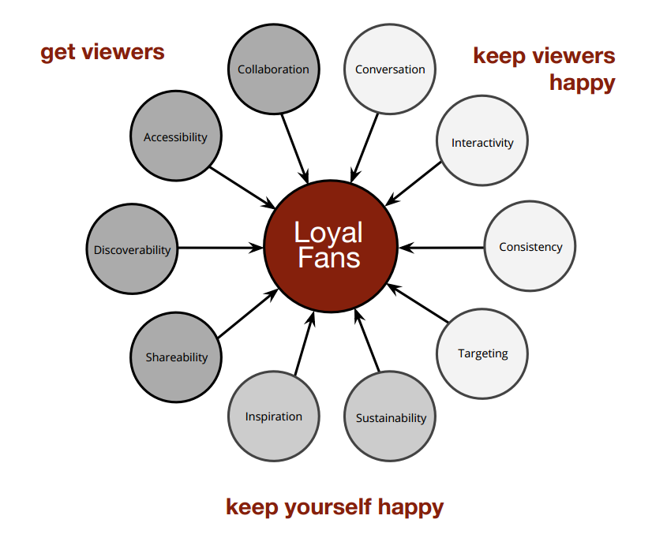
10 podstawowych zasad
Bit.ly/10fundamentals

Slide 68
5 z 10
Rozmowa
Spójność
Kontynuacja
Wyszukiwalność
Współpraca
Notes:
Rozmowa
Zwracaj się bezpośrednio do swoich odbiorców
Zachowaj przystępność, szczerość, autentyczność, bez moralizowania
Spójność
Czy są silne powtarzające się elementy nawiązujące do twoich poglądów?
Planowanie > bardzo trudno np. programy telewizyjne > Nie rób tego, lepiej spróbuj:
Osobowość > franchesca ramsey
Format > tedex: 10 przykazań, kurczak
Głos > perspektywa albo punkt widzenia: zawsze czerwona koszulka
np. Blacknerdcomedy
Kontynuacja
Jeżeli odbiorcom się podoba, czy możesz przygotować więcej?
Fine bros: jeżeli nie jesteśmy w stanie zrobić trzech filmów wideo dziennie, to zarzucamy ten pomysł.
Projekt „niewidzialni ludzie” na temat osób bezdomnych
Wyszukiwalność
Czy twoje filmy wideo będą wyszukiwalne przez przeglądarkę?
Zastanów się nad tytułami i opisem
Trending <> evergreen
Trzy pierwsze słowa muszą pasować do trendów > google.com/trends/explore
np. Telfaz11 no woman no drive
Współpraca
Wbuduj „krzesło dla gościa” w swój pokaz.
Zaprojektuj pokaz w taki sposób, aby łatwo i naturalnie było zapraszać gwiazdy na gościnne występy.
Nawiązuj kontakt z odpowiednimi partnerami. Znajdź twórców w swoim stylu lub niszę o podobnej liczbie abonentów.

Slide 69
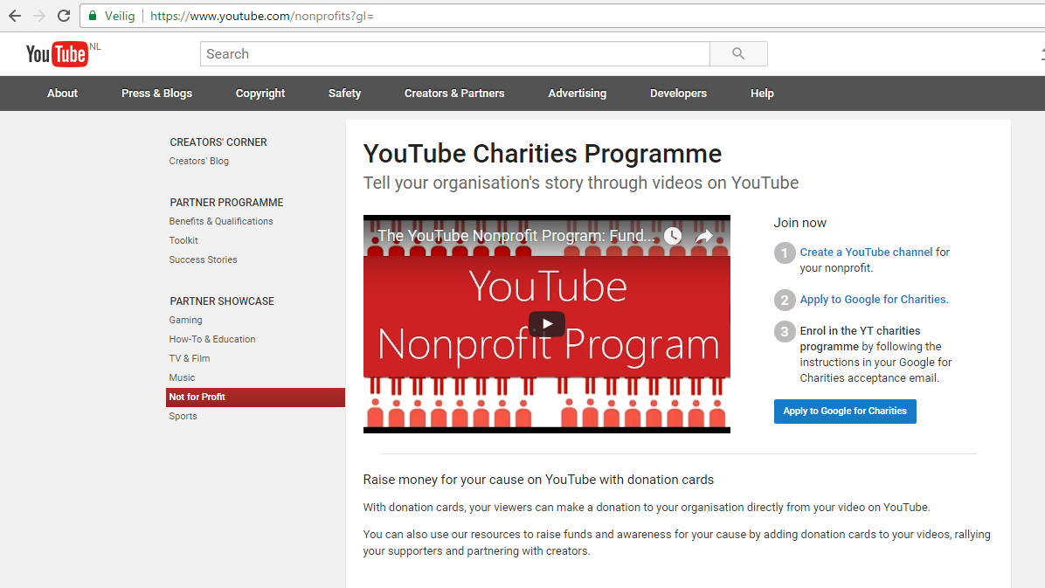
Notes:
https://www.youtube.com/watch?feature=player_embedded&v=YpKAtk5C0lM
https://www.youtube.com/nonprofits

Slide 70
„1 miliard zdjęć przesyłanych
na Facebooka dziennie”
Rzecz zrobiona jest lepsza od rzeczy idealnej
Notes:
Question to the participants: how many Friends do you have on Facebook? How many posts do you post daily? And how many Likes do you give daily to posts by your friends?
Explains the size and importance of Facebook on a global scale.
Inspires to approach the internet as a platform for inter-action and communication instead of sending information
Fail harder

Slide 71
Co się sprawdza na Facebooku?
Zadbaj, aby twoje wpisy były konwersacyjne
nieformalne, osobiste i zachęcające do reakcji
Zadbaj o autentyczność
Zadbaj o widoczność
Zadbaj o prostotę
Zadbaj o aktualność
Notes:
Więcej wskazówek
Mniej znaczy więcej
Mniej dekonstrukcyjnych wpisów wywiera lepszy efekt
Bardziej konkretne wpisy są lepiej postrzegane – nie więcej niż 1-3 wiadomości dziennie
Aktualność = dostosowywanie swojej wiadomości, wpisu, materiałów wizualnych do bieżących zdarzeń, historii i aktywności swojej społeczności, otoczenia, profesjonalnych mediów
Oddziel odbiorców organicznych od płatnych (patrz reklamy na Facebooku)
Powiąż Facebooka z Instagramem

Slide 72
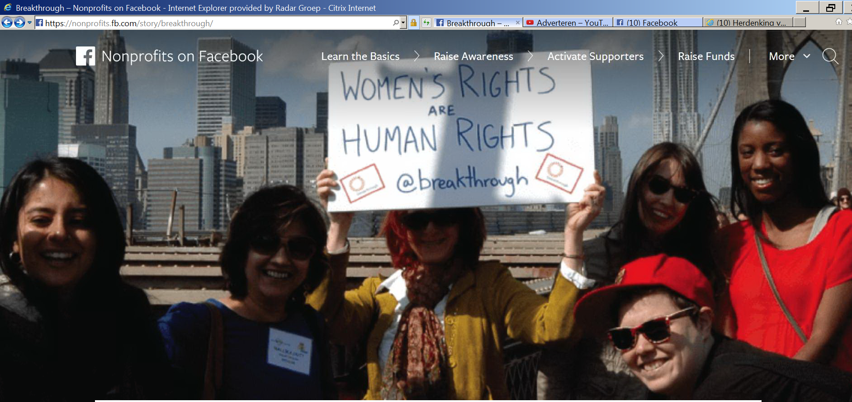
Odbiorcy organiczni a odbiorcy płatni
Notes:
Oddziel odbiorców organicznych od płatnych > Facebook oferuje kilka narzędzi, które mogą pomóc w docieraniu do nowych ludzi
1. Reklamy na Facebooku dla organizacji niekomercyjnych: https://nonprofits.fb.com/topic/ads/
2. Na stronie SMB Facebooka dostępne są rozmaite narzędzia, które możesz wykorzystać dla swojej sprawy: https://www.facebook.com/blueprint?attachment_canonical_url=https%3A%2F%2Fwww.facebook.com%2Fblueprint
Argumenty przemawiające za płatnymi reklamami
Znajdywanie nowych zwolenników dzięki wychodzeniu poza istniejącą społeczność
Docieranie do ludzi, którzy są podobni do twoich już pozyskanych zwolenników
Zadbanie, aby większa część odbiorców zobaczyła ważny wpis
Rozsyłanie wezwań do działania do osób o określonych cechach demograficznych, zainteresowaniach lub przejawiających specyficzne zachowania
Pobudzanie określonych zachowań, takich jak zaglądanie do twojej witryny albo zapisanie się na listę mailingową.
Reklamy na Facebooku mogą dotrzeć do nowych osób na Facebooku, które mogą być zainteresowane twoją organizacją.
Reklamy na Facebooku to płatne lokowanie treści na Faceboooku. Reklamy mogą pojawiać się bezpośrednio w kanale informacyjnym lub w kolumnie po prawej stronie.
Reklamy są szczególnie przydatne wtedy, kiedy chcesz dotrzeć do nowych osób na Facebooku albo pokazać swój komunikat określonym odbiorcom.
Reklamy są dostępne przy dowolnej wysokości budżetu, zaczynając od 5 euro.
Do czego mogą posłużyć reklamy mojej niekomercyjnej organizacji?
Znajdywanie nowych zwolenników dzięki wychodzeniu poza istniejącą społeczność
Docieranie do ludzi, którzy są podobni do twoich już pozyskanych zwolenników
Zadbanie, aby większa część odbiorców zobaczyła ważny wpis
Rozsyłanie wezwań do działania do osób o określonych cechach demograficznych, zainteresowaniach lub przejawiających specyficzne zachowania
Pobudzanie określonych zachowań, takich jak zaglądanie do twojej witryny albo zapisanie się na listę mailingową.
Jak stworzyć reklamę?
Pierwszą rzecz, jaką należy zrobić to wybrać cel. Cel to jest to, co chcesz osiągnąć. Wybór celu tworzy kampanię, co jest pierwszym stopniem struktury reklamy.
Po drugie należy zdefiniować odbiorców, wybrać, w jakim miejscu reklama ma się wyświetlać oraz określić budżet i harmonogram. Wybierz spośród np.
Cechy demograficzne: docieraj do osób wg wieku, płci, wykształcenia itd.
Zainteresowania: docieraj do osób o określonych zainteresowaniach i hobby, które lubią konkretne strony na Facebooku.
Zachowania: Znajduj osoby na podstawie ich zachowań zakupowych, korzystania z urządzeń i innych zajęć.
Znajomości: docieraj do osób lub ich przyjaciół na podstawie stron, które lubią.
Po trzecie, to ty decydujesz, jakie treści zobaczą.

Slide 73
40% to „słuchacze”
Zdobycie wiarygodności wymaga czasu. Zadbaj o szczerość i spójność.

Slide 74

Co się sprawdza na Twitterze?
Treści faktograficzne. Język osobisty.
Kieruj się tym, co interesuje twoich odbiorców.
Codzienne treści.
Wskazówka: zaoferuj sesje pytań i odpowiedzi.
Nie czekaj, łap chwilę.
Stawką jest zarówno docelowa grupa odbiorców, jak i docelowe momenty.
Notes:
Question to participants: send out at tweet at – and check retweets in next break
„Ekstremiści online głośno krzyczą, ale jest ich niewielu – społeczeństwo obywatelskie podnosi głos > #RANCSEP #EUINTERNETFORUM
Podręcznik > http://esmeefairbairn.org.uk/
Wykorzystaj siłę pozytywności.
Najważniejsze, aby znaleźć się tam w odpowiednim momencie. Reaguj bezpośrednio na to co się dzieje albo na wydarzenia, które organizujesz.
W przeciwieństwie do Facebooka, w przypadku Twittera nie ma ograniczeń liczby wpisów z uwagi na tempo aktualizacji osi czasu.
To stwarza także możliwość recyklingu tweetów oraz wpisów z innych platform.
Można eksperymentować zamieszczając tweeta i sprawdzając reakcję.
Sesje pytań i odpowiedzi. np. przez następną godzinę będziemy online i chętnie odpowiemy na wasze pytania.
Przykład języka osobistego: Met office oraz Innocent Drinks
Przykład uchwycenia chwili: tweet biura Britain Tourist

Slide 75
Przerwa na herbatę
15.30 – 15.45

Slide 76
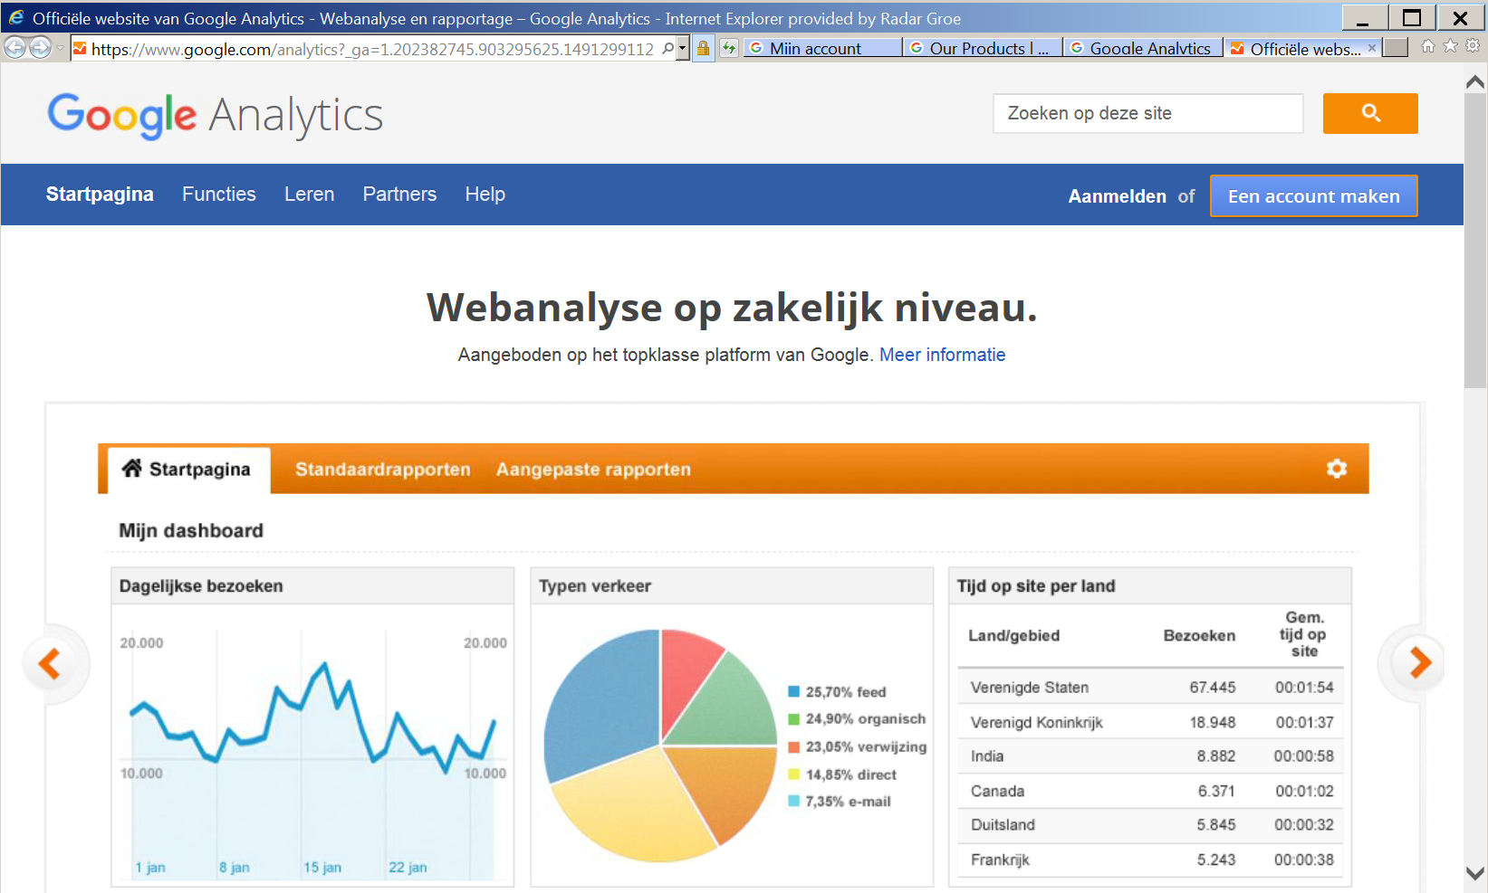
Czy jestem na dobrej drodze?
Notes:
Analiza
Czy jestem na dobrej drodze? Czy mnie czytają? Jak radzę sobie w przestrzeni online? Kto wie o mojej stronie, tweetach, reklamach?
Każda platforma oferuje swoje własne możliwości sprawdzania liczby obserwujących, polubień, wpisów i tak dalej, które są pokłosiem twoich działań online.
Uwaga: narzędzia zostały zaprojektowane przede wszystkim z myślą o klientach komercyjnych, którzy potrzebują wglądu w dochody i docelowe grupy odbiorców w kontekście produktów/usług komercyjnych.
Ćwiczenie w parach: znajdź stronę analizy Google’a, Facebooka i Twittera.

Slide 77

Mowa nienawiści: jak reagować?
Odpowiadaj
Informuj
Ignoruj
Ukrywaj
Blokuj, usuwaj
Notes:
Wyjaśnienie
Odpowiadaj – wymaga dobrego przygotowania + oceny w świetle celu kampanii: czy odpowiedź przyczyni się do osiągnięcia twoich zamierzeń? Czy nadawca wiadomości jest członkiem docelowej grupy odbiorców lub ich otoczenia?
Zgłaszaj – zarówno Youtube, jak i Twitter oraz Facebook prowadzą aktywną politykę w stosunku do mowy nienawiści oraz brutalnych treści ekstremistycznych/terrorystycznych (standardy społeczności), patrz poniżej. Ponadto obowiązują krajowe przepisy i w stosownych przypadkach powiadom policję.
Ignoruj – niepodjęcie działania sprawi, że wiadomość nadawcy stanie się nieistotna
Ukryj – opcja umożliwiająca zakrycie widoku wpisu dla innych, za wyjątkiem odbiorcy i nadawcy. On(-a) będzie sądzić, że wpis jest nadal widoczny dla innych.
Blokuj, usuwaj – uniemożliwienie danej osobie zamieszczania wpisów na twojej stronie w przyszłości.
Zgłaszać – w jaki sposób? Sprawdź na odpowiednich stronach poszczególnych platform:
Twitter >
Facebook >
Youtube >
Często maszyny odpowiadające za funkcjonowanie platform automatycznie rozpoznają mowę nienawiści/treści terrorystyczne.
Treści terrorystyczne i mowa nienawiści są też oznaczane przez użytkowników.
Każda z platform dysponuje narzędziami do zgłaszania.
Przykład: na Facebooku 50% treści terrorystycznych oznaczają użytkownicy. 50% zgłoszonych treści jest przeglądana przez serwis. Pozostałe są sprawdzane automatycznie.
Niemniej na wszystkich platformach istnieje szara strefa otwarta do dyskusji.

Slide 78

Pakiet informacyjny nt. mowy dekonstrukcyjnej
Inicjatywa Odwagi Cywilnej w Sieci (OCCI)
EN, GE, FR
Notes:
http://www.strategicdialogue.org/wp-content/uploads/2016/06/OCCI-Counterspeech-Information-Pack-English.pdf

Slide 79
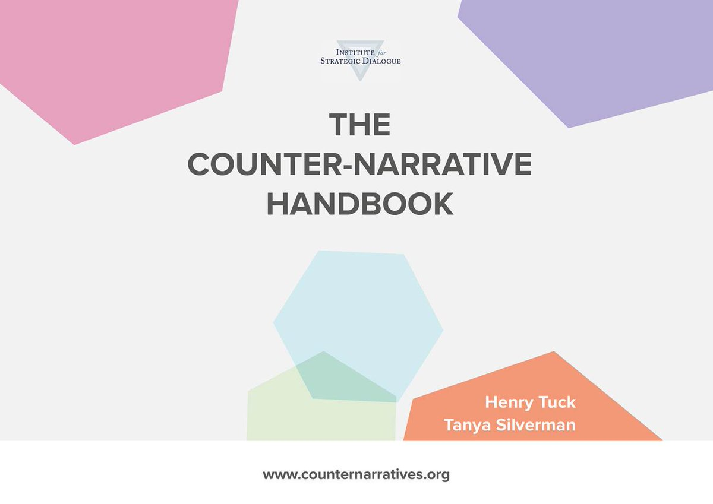
Spis treści
Planowanie kampanii
Tworzenie treści
Prowadzenie kampanii
Marketing w sieci
Angażowanie odbiorców
Ewaluacja kampanii
Zestaw narzędzi i zasoby
Institute of Strategic Dialogue ISD, 2016
http://www.strategicdialogue.org/wp-content/uploads/2016/06/Counter-narrative-Handbook_1.pdf
Notes:
Institute of Strategic Dialogue ISD, 2016
http://www.strategicdialogue.org/wp-content/uploads/2016/06/Counter-narrative-Handbook_1.pdf

Slide 80
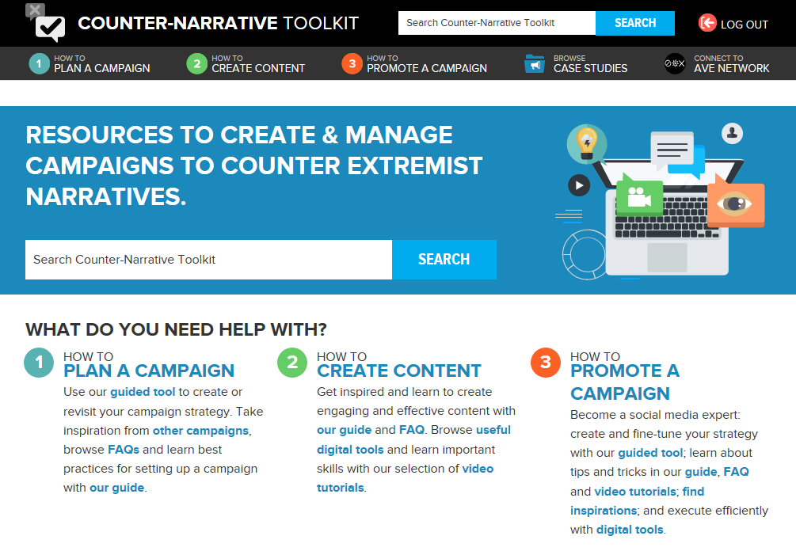
Notes:
www.counternarratives.org
To zestaw narzędzi online, który ma pomóc osobom opracowującym własną mowę dekonstrukcyjną/narrację dekonstrukcyjną lub alternatywną.
Ogólnie dostępny przewodnik
Podstawowy przewodnik dla osób, które nie mają doświadczenia lub tylko niewielkie z prowadzeniem kampanii o dekonstrukcyjnej narracji.
Finansowany przez Facebooka, inspirowany projektem pilotażowym z Jigsaw (wcześniej Google Ideas).
Link do strony SMB Facebooka, która prezentuje różne narzędzia, z których można korzystać na Facebooku, aby wesprzeć swoją sprawę.
https://www.facebook.com/blueprint?attachment_canonical_url=https%3A%2F%2Fwww.facebook.com%2Fblueprint
Jest to 10-stronicowy minipodręcznik na temat aktywności online w związku z mową dekonstrukcyjną za pośrednictwem Online Civil Courage Initiative na Facebooku (dostępny w języku angielskim, francuskim i niemieckim):
http://www.strategicdialogue.org/wp-content/uploads/2016/06/OCCI-Counterspeech-Information-Pack-English.pdf
Na temat monitoringu i ewaluacji narracji dekonstrukcyjnej:
http://www.strategicdialogue.org/wp-content/uploads/2016/12/CN-Monitoring-and-Evaluation-Handbook.pdf

Slide 81
Ćwiczenie
W małych grupach (3-4 osoby)
Poszukajcie jednego lub kilku zaprezentowanych narzędzi, tutorialów, podręczników
Przejrzyjcie materiały
Omówcie ich zastosowanie do waszej kampanii
Jeżeli wystarczy czasu, omówimy ustalenia na forum grupy
15 minut
Notes:
Zestaw linków na następnym slajdzie.

Slide 82
Narzędzia, tutoriale i podręczniki
Pakiet informacyjny nt. mowy dekonstrukcyjnej
http://www.strategicdialogue.org/wp-content/uploads/2016/06/OCCI-Counterspeech-Information-Pack-English.pdf
Podręcznik nt. narracji dekonstrukcyjnej
http://www.strategicdialogue.org/wp-content/uploads/2016/06/Counter-narrative-Handbook_1.pdf
www.counternarratives.org
http://www.strategicdialogue.org/wp-content/uploads/2016/06/OCCI-Counterspeech-Information-Pack-English.pdf (10 stron)
Podręcznik nt. prowadzenia kampanii na Twitterze
http://esmeefairbairn.org.uk/
SMB na Facebooku
https://www.facebook.com/blueprint?attachment_canonical_url=https%3A%2F%2Fwww.facebook.com%2Fblueprint
Reklamy na Facebooku dla organizacji niekomercyjnych
https://nonprofits.fb.com/topic/ads/
Program niekomercyjny w serwisie Youtube
https://www.youtube.com/nonprofits
https://www.youtube.com/watch?feature=player_embedded&v=YpKAtk5C0lM
10 podstawowych zasad w serwisie YouTube
http://Bit.ly/10fundamentals
Notes:
Lista linków do narzędzi, podręczników i tutoriali zostanie rozesłana do wszystkich uczestników w pliku Worda.

Slide 83
Budowanie zdolności i podsumowanie
16.15 – 17.00

Slide 84
Budowanie zdolności
G Goal
(Cel)
A Audience
(Odbiorcy)
Podsumowanie
Na jakim etapie jesteśmy teraz?
Czas na wtopienie się w grupę odbiorców i rozpoczęcie spotkań
M Message
(Komunikat)
M Messenger
(Orędownik)
M Media
A Action
(Działanie)

Slide 85
Łączenie zaangażowania online – offline
Każda kampania obraca się wokół wezwania do działania
Czy jesteś gotowy(-a)?
Reakcja pożądana
Reakcja krytyczna lub negatywna
Groźby werbalne i fizyczne/przemoc
Notes:
Każda kampania obraca się wokół wezwania do działania. Chcesz, aby ludzie zaczęli (przestali) coś robić.
Jeżeli ktoś jest zły/rozdrażniony z powodu sunnitów zabijanych przez szyitów w Syrii albo przestraszony napływem uchodźców, proste stwierdzenie „nie masz racji, zmień zdanie” nie załatwi sprawy.
Wezwanie do działania powinno dążyć do przeobrażenia tej złości/emocji w coś produktywnego i pokazanie osobom, do których starasz się dotrzeć konkretnego alternatywnego działania.
Opracowywanie tych konkretnych działań nie jest łatwe, ale istotne, aby twoja kampania wywarła wpływ.
Często zaangażowanie zaczyna się online, np. poprzez retweeta lub polubienie wpisu na Facebooku.
Czasami przekształca się w zaangażowanie offline (aktywność twojej organizacji albo kontakty offline).
Obok wezwania do działania, możesz spotkać się z nieoczekiwanymi lub niechcianymi reakcjami. Każde działanie online wywiera konsekwencje offline i niezwykle istotne jest wzięcie tego pod uwagę przy projektowaniu strategii swojej kampanii z co najmniej 3 względów:
Reakcja pożądana
Ludzie mogą pozytywnie zareagować na twoje wezwanie do działania i chcieć coś zrobić w „realnym świecie”, na przykład zgłosić się jako wolontariusze w twojej organizacji, poprosić o jej wsparcie albo o dalsze informacje.
Czy twoja organizacja jest gotowa do odpowiedzi na tego typu reakcje?
Czy ktoś pełni dyżur przy telefonie?
Czy ktoś odpowiada na wiadomości e-mail i wpisy na Facebooku?
Reakcja krytyczna lub negatywna
Różnego rodzaju oponenci mogą zareagować na twoje działania online poprzez krytykę twoich wpisów, nadużywanie twoich hashtagów, zamieszczanie krytycznych (fałszywych) informacji o twojej organizacji w internecie itp.
Jak poradzisz sobie z tego typu reakcją?
Cz będziesz odpowiadać na komentarze, czy też je zignorujesz?
Czy podawane przez ciebie fakty i dane są sprawdzone i prawidłowe? Czy jesteś w stanie udzielić riposty na „fakty alternatywne”?
Czy rozpoczniesz dyskusję czy zablokujesz taką osobę?
Czy masz odmienne podejścia do docelowej grupy odbiorców, jej otoczenia i stron trzecich, które nie mają znaczenia dla celów twojej kampanii?
Groźby werbalne i/lub fizyczne/przemoc
W niektórych przypadkach obecność i aktywność online mogą sprowokować groźby werbalne i/lub fizyczne i/lub gwałtowne reakcje.
Czy jesteś w stanie przeprowadzić ocenę ryzyka przed rozpoczęciem kampanii?
Jak przygotowujesz swoich pracowników i wolontariuszy?
Czy ciebie i twoich współpracowników można odnaleźć przez internet? Jakich adresów poczty e-mail używacie?
Jakie nazwiska związane z twoją organizacją są wykrywalne na Facebooku lub Twitterze?
Czy wiesz jak zgłaszać mowę nienawiści?

Slide 86
Jak scharakteryzujesz swoją kampanię?
Wewnętrzne Łatwiej możesz na te rzeczy oddziaływać | Mocne strony | Słabe strony
Zewnętrzne Nie możesz łatwo wpływać na te czynniki | Szanse | Zagrożenia
Notes:
Test SWOT (mocne strony, słabe strony, szanse, zagrożenia) każdego planu działania
Pod koniec warsztatów możesz przeprowadzić sesję „pokaż i powiedz”, w czasie której uczestnicy szkolenia podzielą się swoimi planami działania. Uczestnicy i szkoleniowcy komentują zgodnie z analizą SWOT mocne i słabe strony planu oraz prezentowane szanse, np. nadchodzące zdarzenie tematyczne (np. święta), środki finansowe, konkretne bezpłatne narzędzia online, relacje z sektorem prywatnym. Zagrożenia, np. wzbudzenie rzeczywistego zainteresowania, utrzymanie inwestycji finansowych w prowadzone prace, zaangażowanie innych pracowników OSO.

Slide 87
Czas na zastanowienie
Przemyślenia na temat dzisiejszego programu…
Co cię zainspirowało?
Co już teraz dobrze funkcjonuje?
Co trzeba zrobić lub pozostało do zrobienia?
Kto powinien się tym zająć?
Notes:
Zastanówcie się w parach nad jakością swojej organizacji w kontekście swojej dekonstrukcyjnej narracji.
Jakie nowe spostrzeżenia poczyniliście dzisiaj?
Co zrobicie z tą nową wiedzą?
Czy jesteście przygotowani do rozpoczęcia opracowywania skutecznej kampanii online?
Czego wam jeszcze brakuje?
Kto będzie w stanie wam pomóc?
Można posłużyć się prostą analizą SWOT, aby zbadać, jaka zewnętrzna wiedza fachowa może być przydatna waszej organizacji.
To punkt wyjścia do poszukiwania potencjalnych partnerów. Możecie rozważyć także inne OSO, np. agencje marketingowe.

Slide 88
Partnerstwa
Szybkie spotkania!
Poszukaj w grupie potencjalnych partnerów
Zawrzyj porozumienia robocze na rzecz przyszłej współpracy
Podziel się wynikami na forum grupy
20 minut

Slide 89
Bezpiecznego powrotu do domu!
Sieć upowszechniania wiedzy o radykalizacji postaw
Wim Klei – w.klei@radaradvies.nl +31 6 4229 7277
Ocena
Proszę o wypełnienie formularzy ewaluacyjnych, które zostaną wysłane pocztą e-mail.
Dziękuję

